Slide 1


Slide 2
๑.๓ การวางแผนการบริหารและ
แผนการจัดการเรียนรู้
๑) แผนการดำเนินงานด้านการบริหาร โดยเขียนแผนงานสวนพฤกษศาสตร์โรงเรียนรวมกับแผนงานประจำปีของโรงเรียน
๒) การจัดทำปฏิทินการปฏิบัติงาน
๓) แผนการจัดการเรียนรู้ โดยเขียนแผนบูรณาการงานสวนพฤกษศาสตร์โรงเรียน แสดงให้เห็นวิธีการจัดการเรียนรู้อย่างชัดเจนในทุกระดับชั้น และทุกกลุ่มสาระการเรียนรู้

Slide 3
แผนการดำเนินงานด้านการบริหาร
งานสวนพฤกษศาสตร์โรงเรียน

Slide 4
๑) แผนการดำเนินงานด้านการบริหาร โดยเขียนแผนงานสวนพฤกษศาสตร์โรงเรียนรวมกับแผนงานประจำปีของโรงเรียน

Slide 5

แผนงานประจำปี

Slide 6
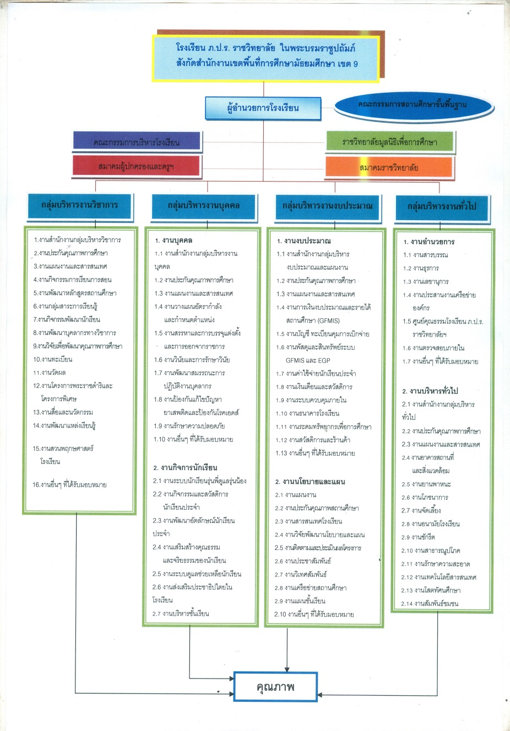
โครงสร้างการบริหารของโรงเรียน

Slide 7
โครงสร้างการบริหารของโรงเรียน

Slide 8
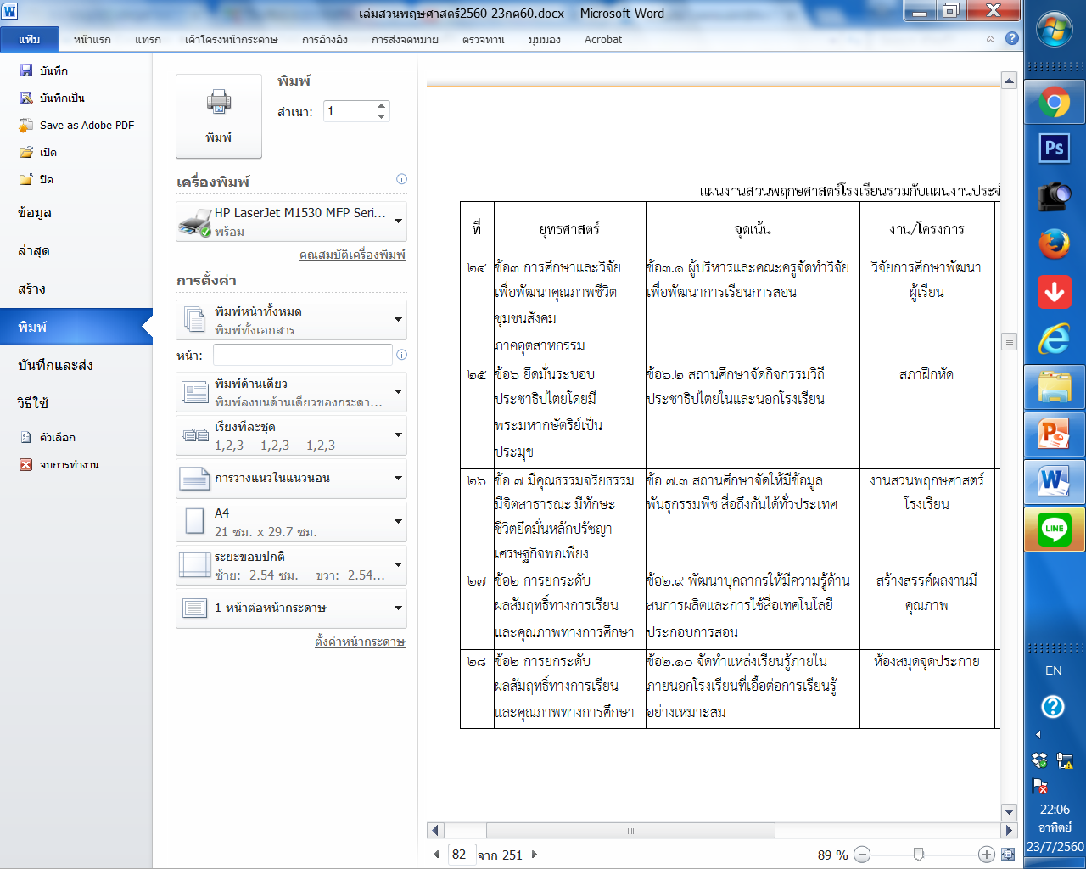
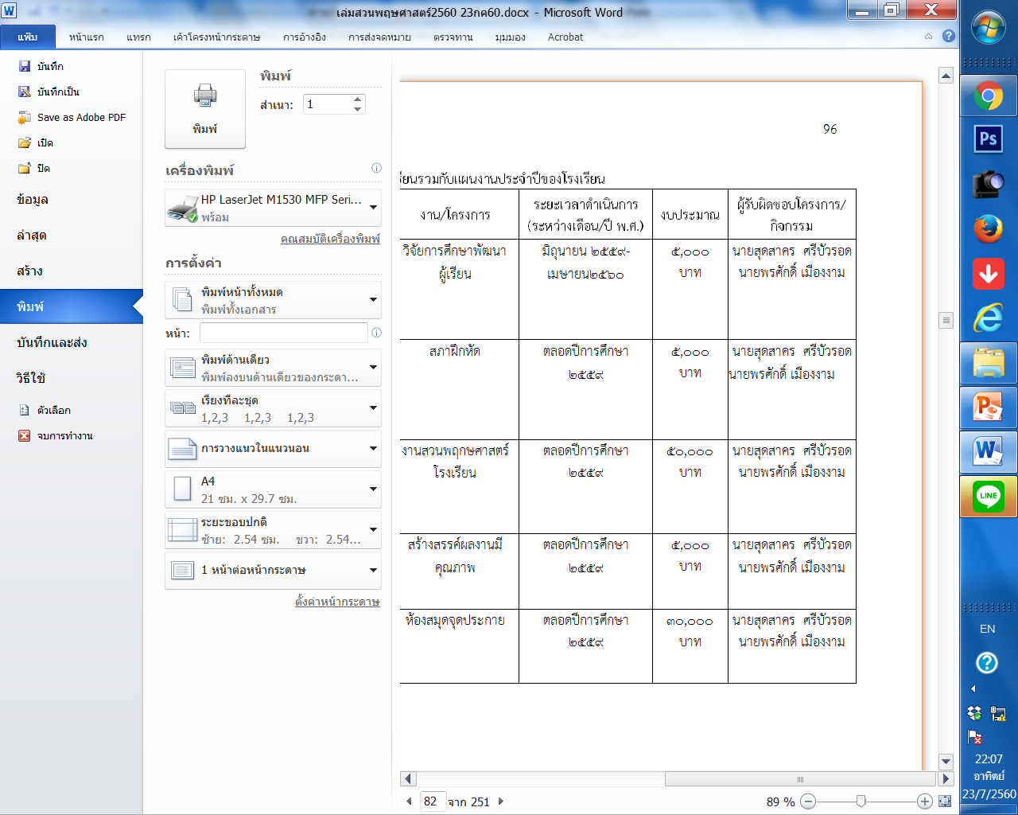
แผนงานสวนพฤกษศาสตร์โรงเรียนรวมกับแผนงานประจำปีของโรงเรียน

Slide 9
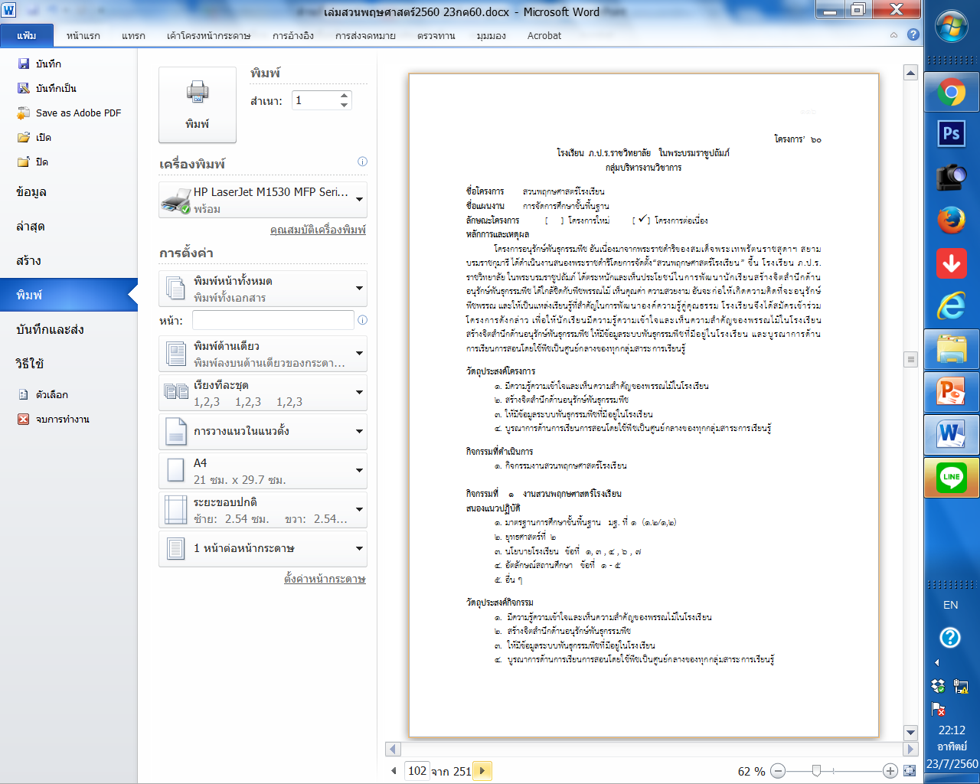
โครงการ
งานสวนพฤกษศาสตร์โรงเรียน

Slide 10
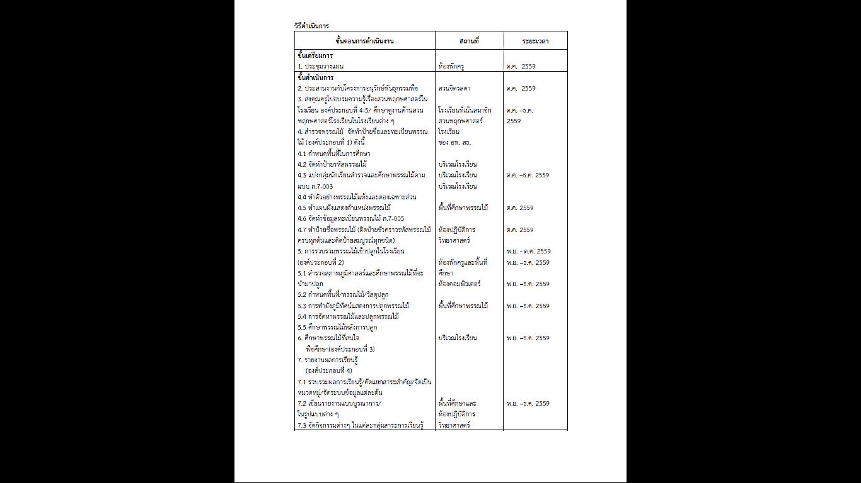
โครงการงานสวนพฤกษศาสตร์โรงเรียน

Slide 11
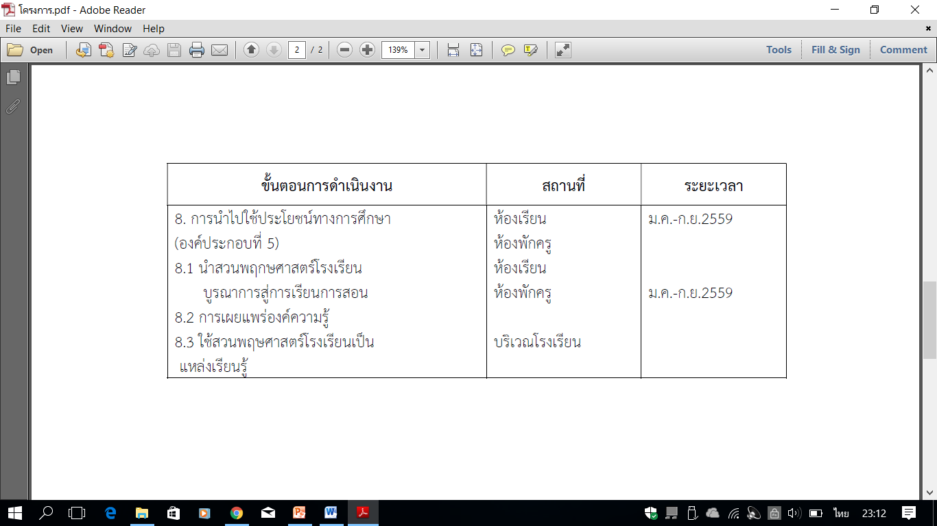

Slide 12
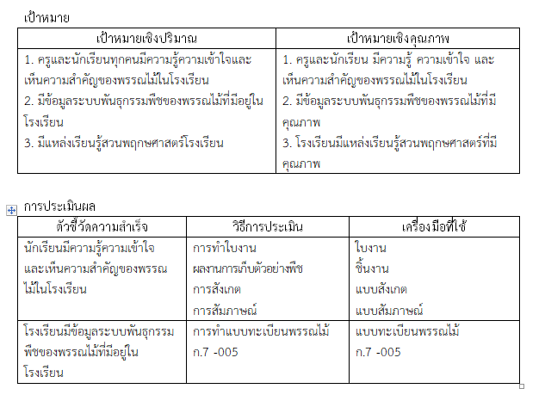

Slide 13
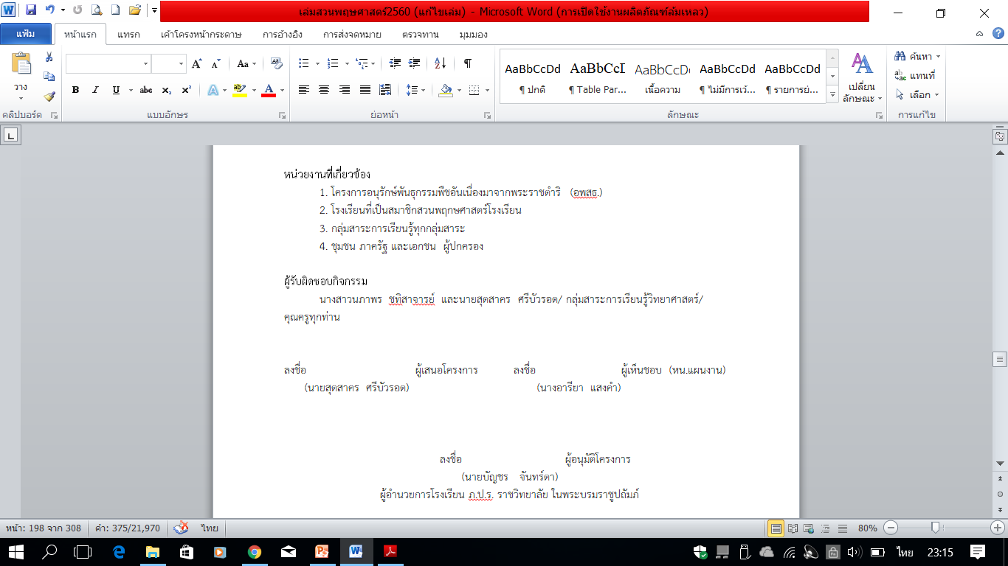

Slide 14
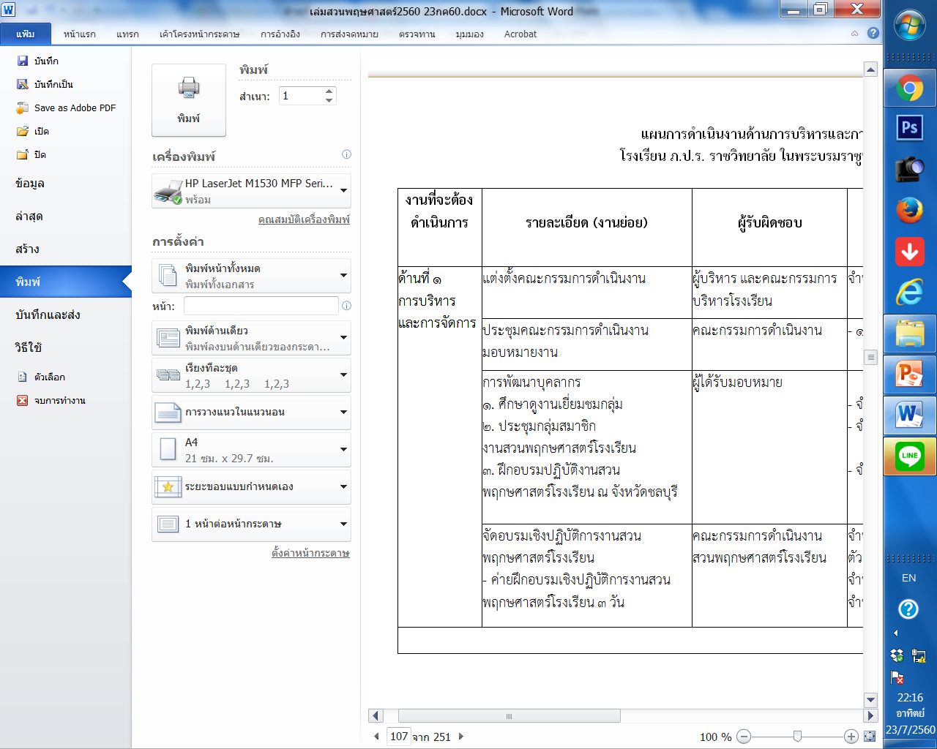
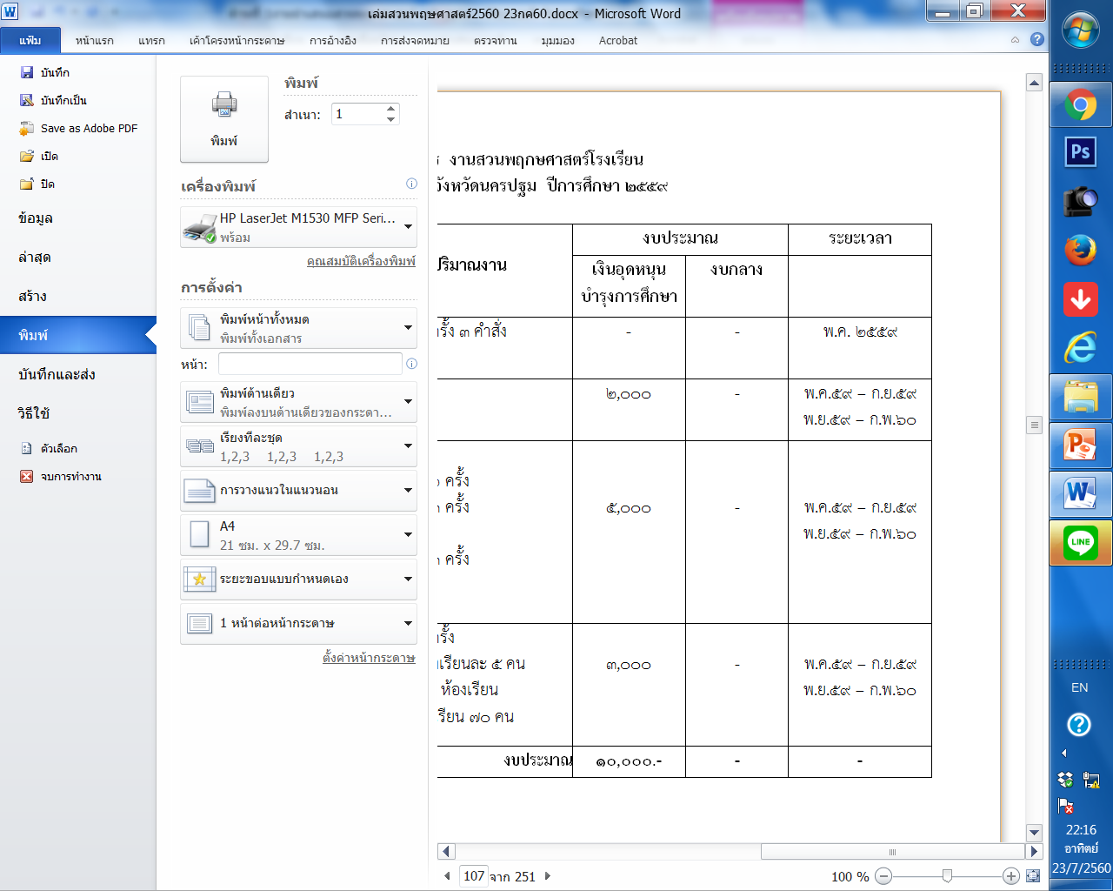
แผนงานโครงการ “สวนพฤกษศาสตร์โรงเรียน”
โรงเรียน ภ.ป.ร.ราชวิทยาลัย ในพระบรมราชูปถัมภ์

Slide 15
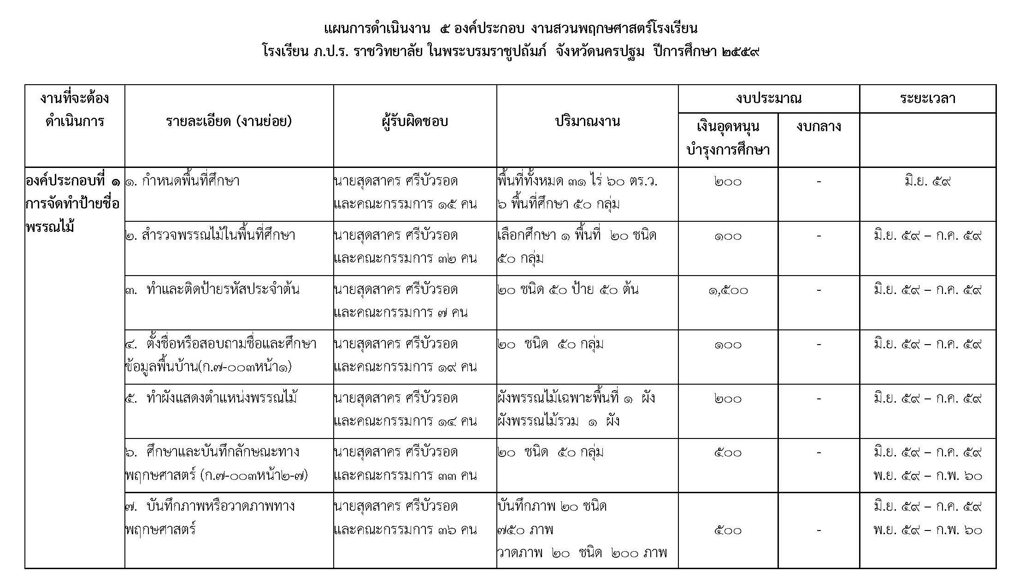
แผนงานโครงการ “สวนพฤกษศาสตร์โรงเรียน”
โรงเรียน ภ.ป.ร.ราชวิทยาลัย ในพระบรมราชูปถัมภ์

Slide 16
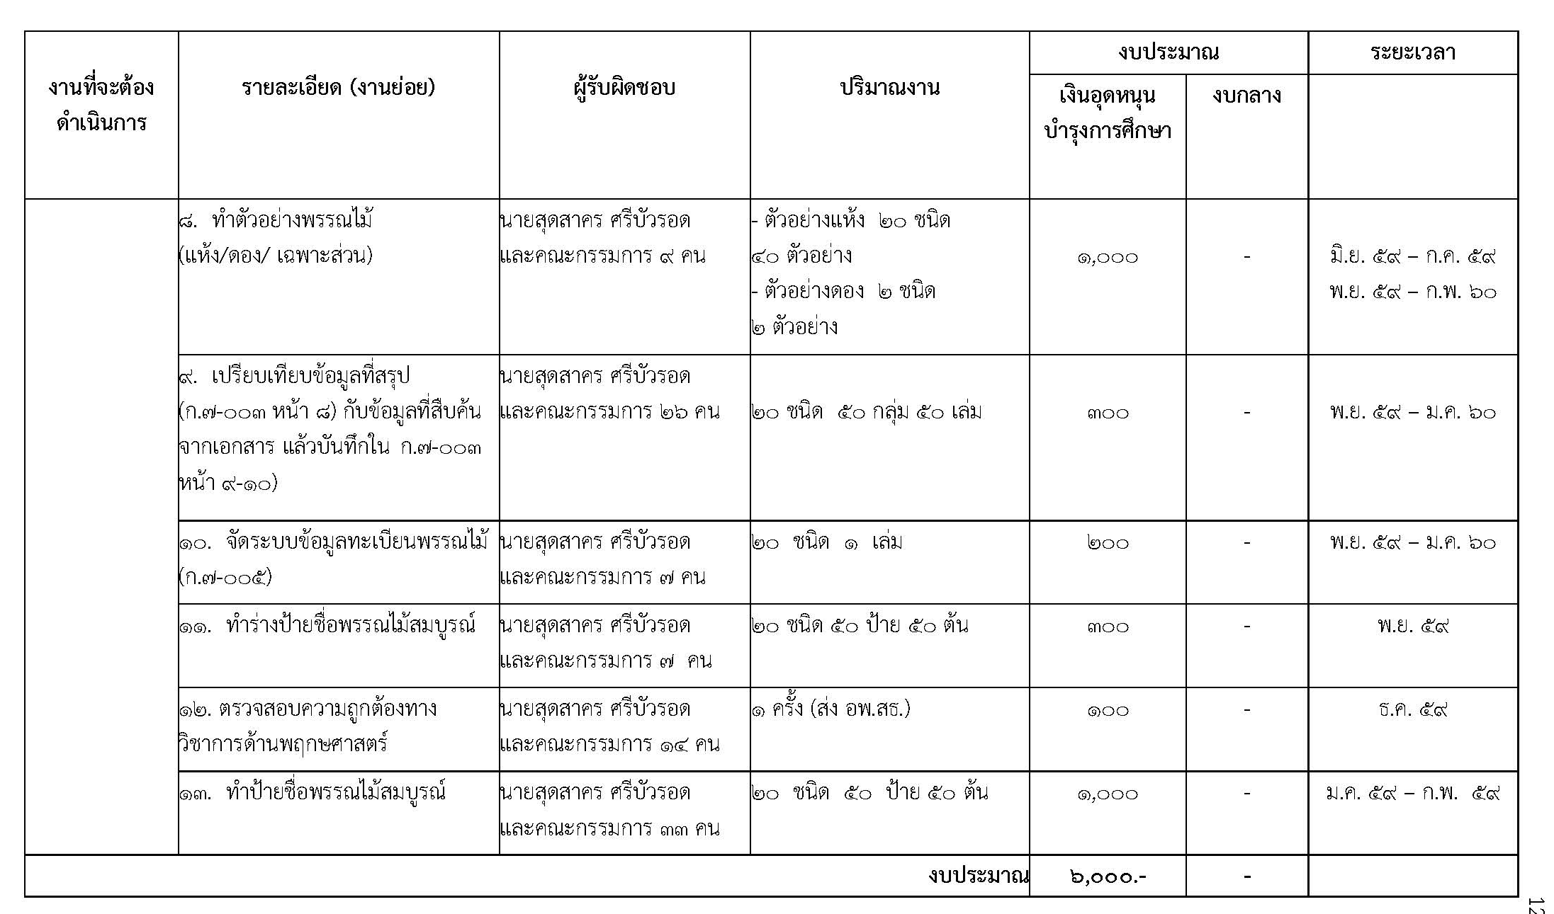
แผนงานโครงการ “สวนพฤกษศาสตร์โรงเรียน”
โรงเรียน ภ.ป.ร.ราชวิทยาลัย ในพระบรมราชูปถัมภ์

Slide 17
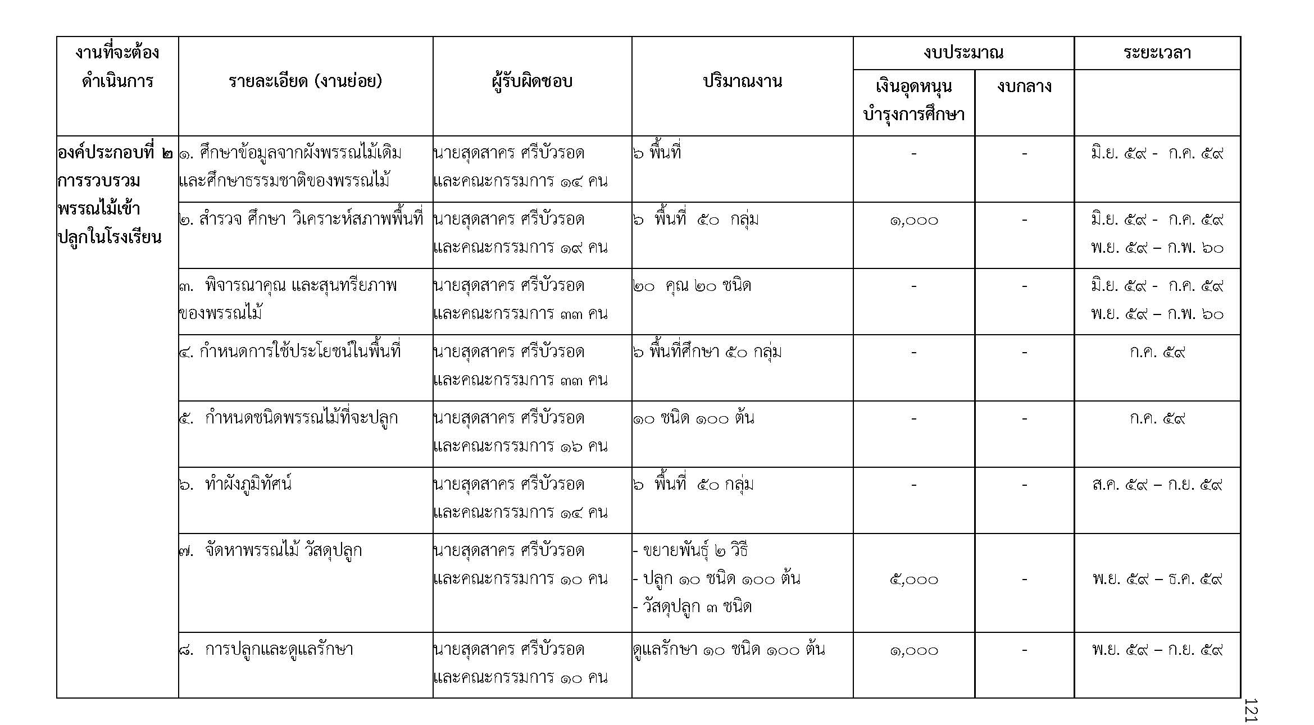
แผนงานโครงการ “สวนพฤกษศาสตร์โรงเรียน”
โรงเรียน ภ.ป.ร.ราชวิทยาลัย ในพระบรมราชูปถัมภ์

Slide 18
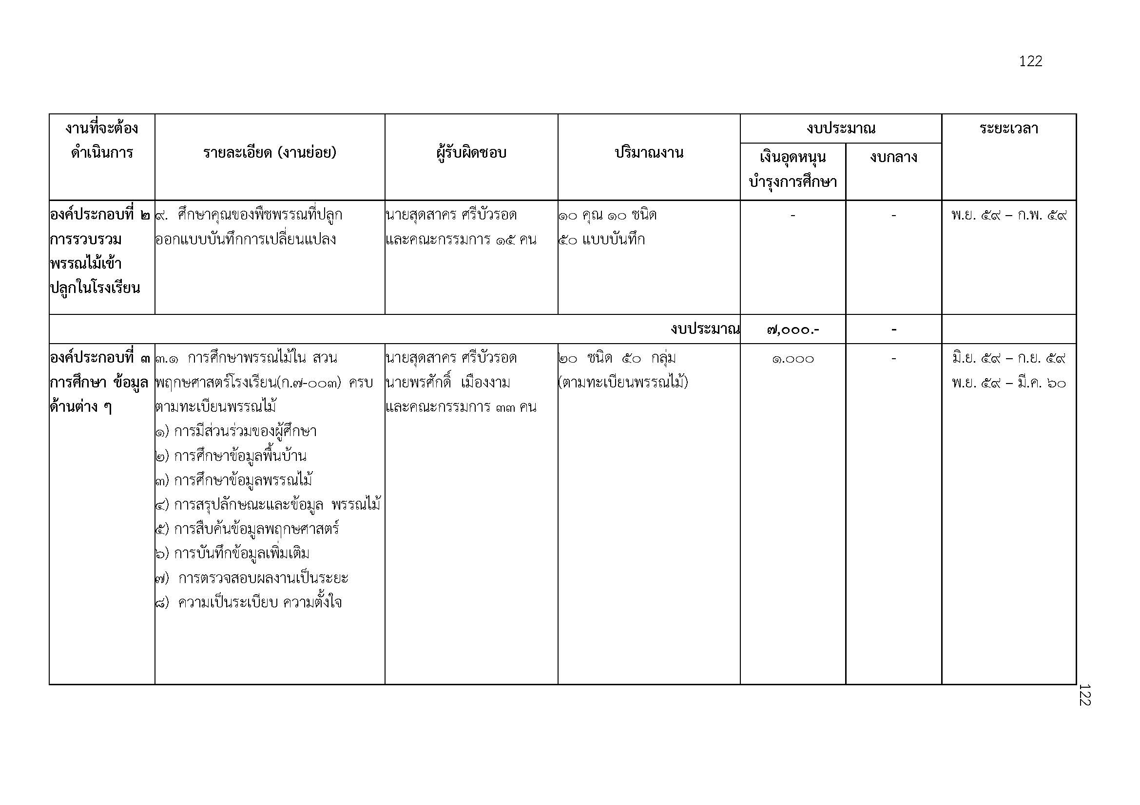
แผนงานโครงการ “สวนพฤกษศาสตร์โรงเรียน”
โรงเรียน ภ.ป.ร.ราชวิทยาลัย ในพระบรมราชูปถัมภ์

Slide 19
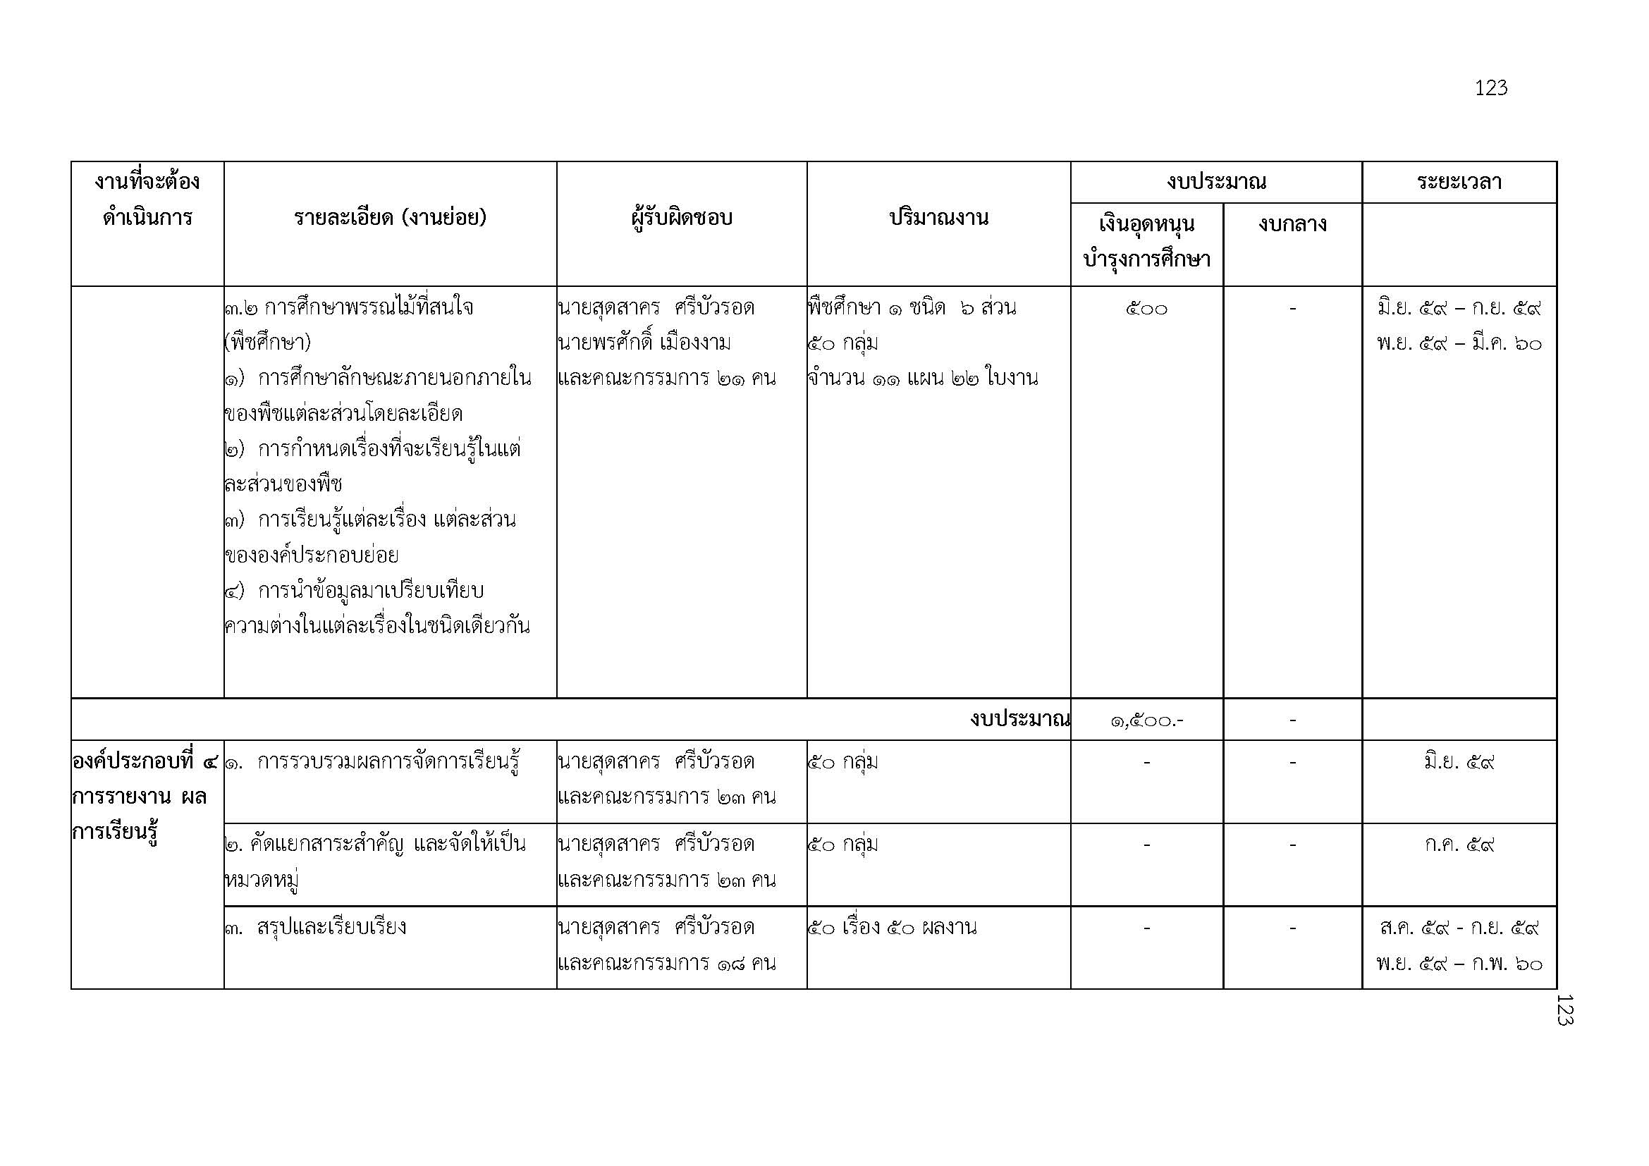
แผนงานโครงการ “สวนพฤกษศาสตร์โรงเรียน”
โรงเรียน ภ.ป.ร.ราชวิทยาลัย ในพระบรมราชูปถัมภ์

Slide 20
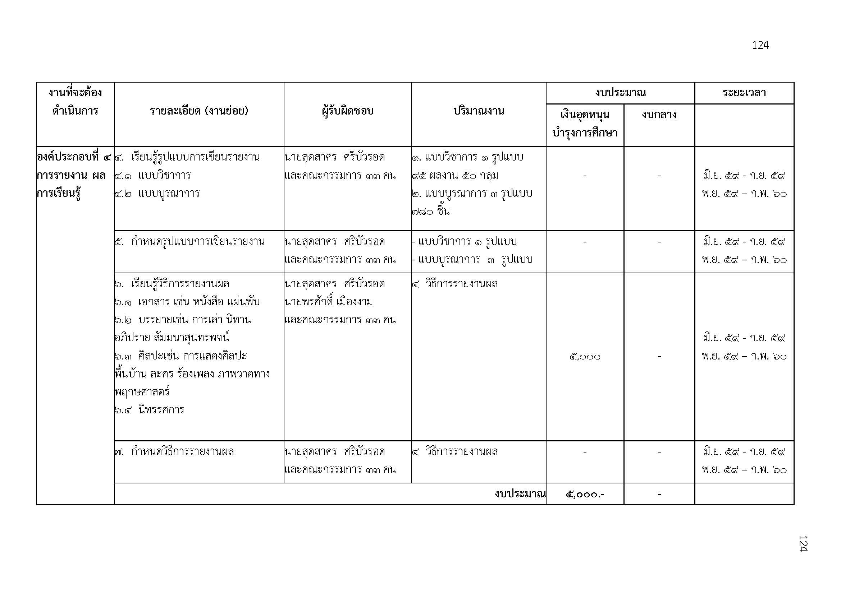
แผนงานโครงการ “สวนพฤกษศาสตร์โรงเรียน”
โรงเรียน ภ.ป.ร.ราชวิทยาลัย ในพระบรมราชูปถัมภ์

Slide 21
แผนงานโครงการ “สวนพฤกษศาสตร์โรงเรียน”
โรงเรียน ภ.ป.ร.ราชวิทยาลัย ในพระบรมราชูปถัมภ์

Slide 22
๒) การจัดทำปฏิทินการปฏิบัติงาน

Slide 23
ปฏิทินการปฏิบัติงาน
งานสวนพฤกษศาสตร์โรงเรียน

Slide 24
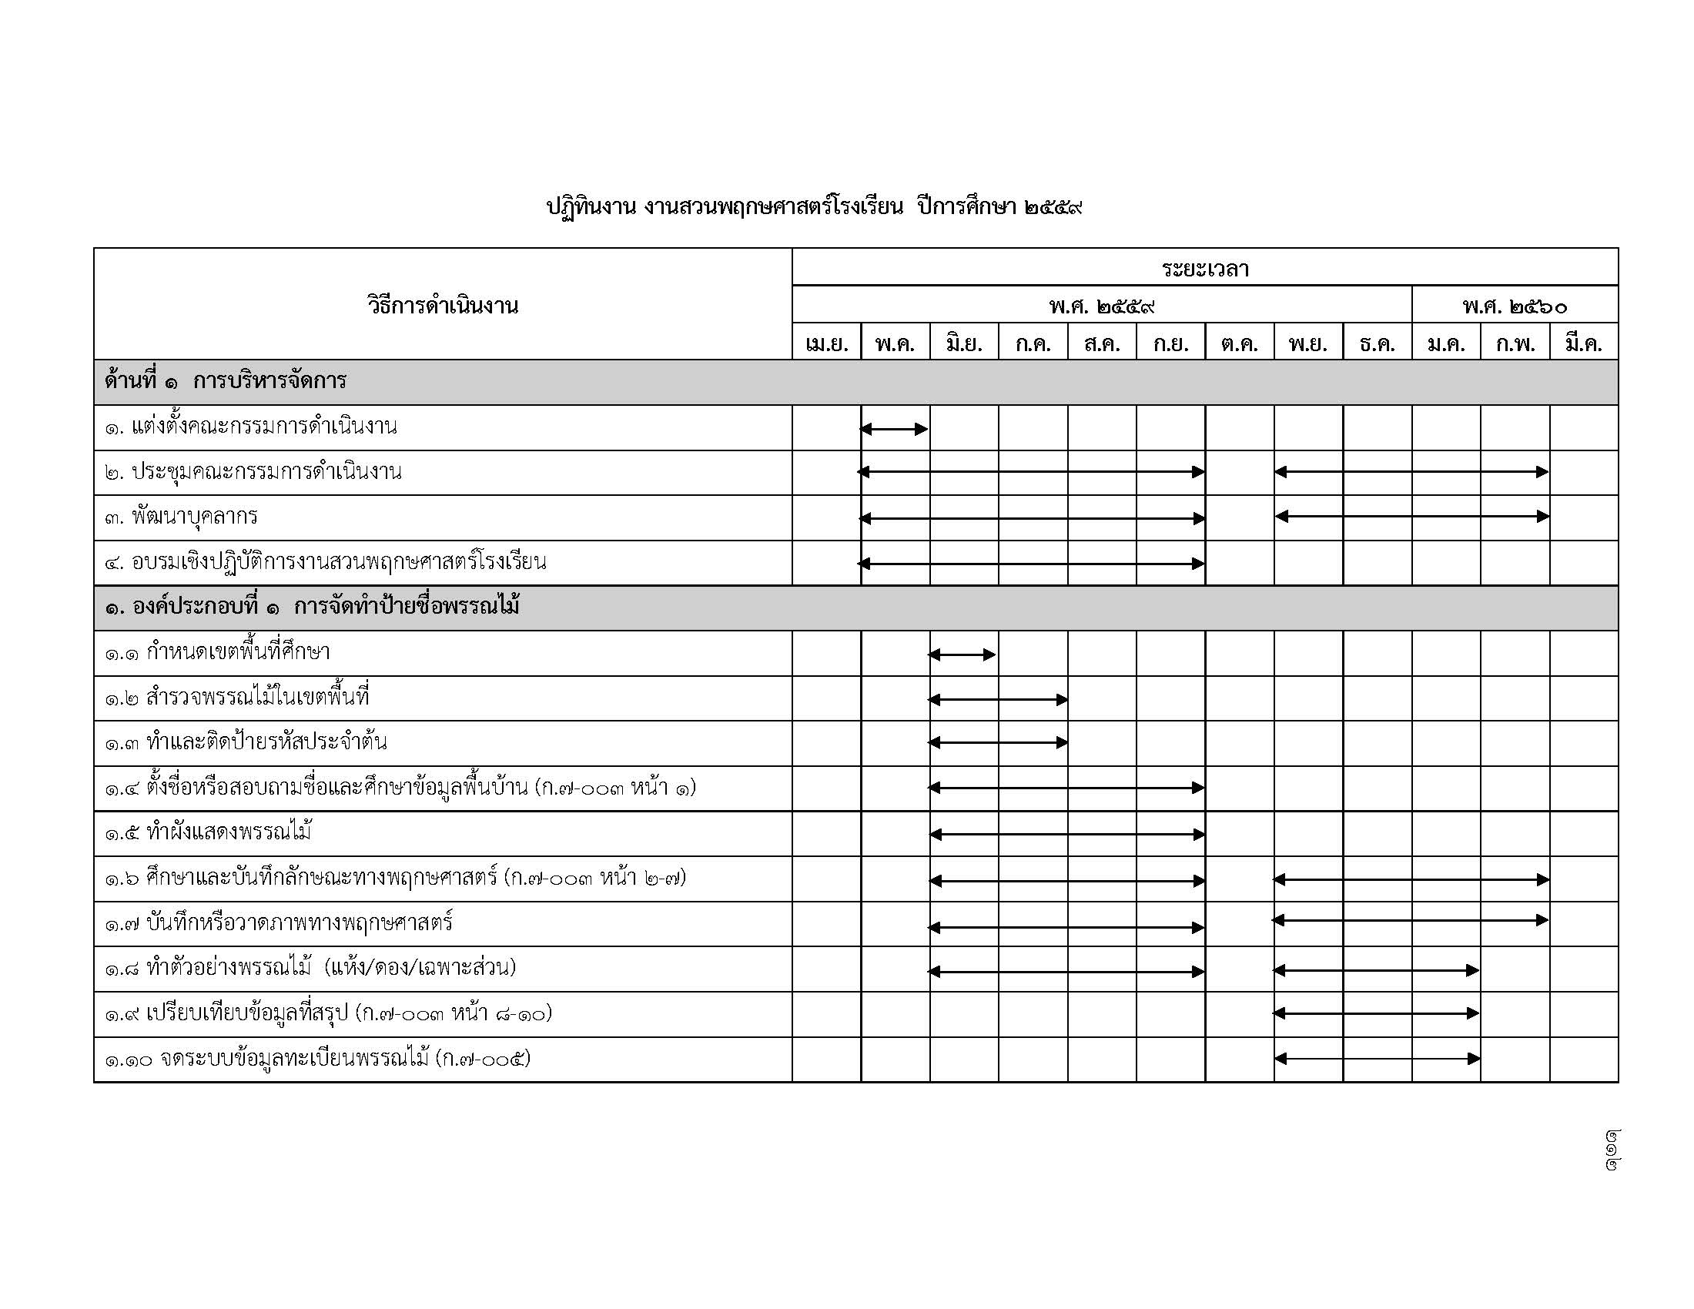
ปฏิทินการปฏิบัติงาน สวนพฤกษศาสตร์โรงเรียน
โรงเรียน ภ.ป.ร.ราชวิทยาลัย ในพระบรมราชูปถัมภ์

Slide 25
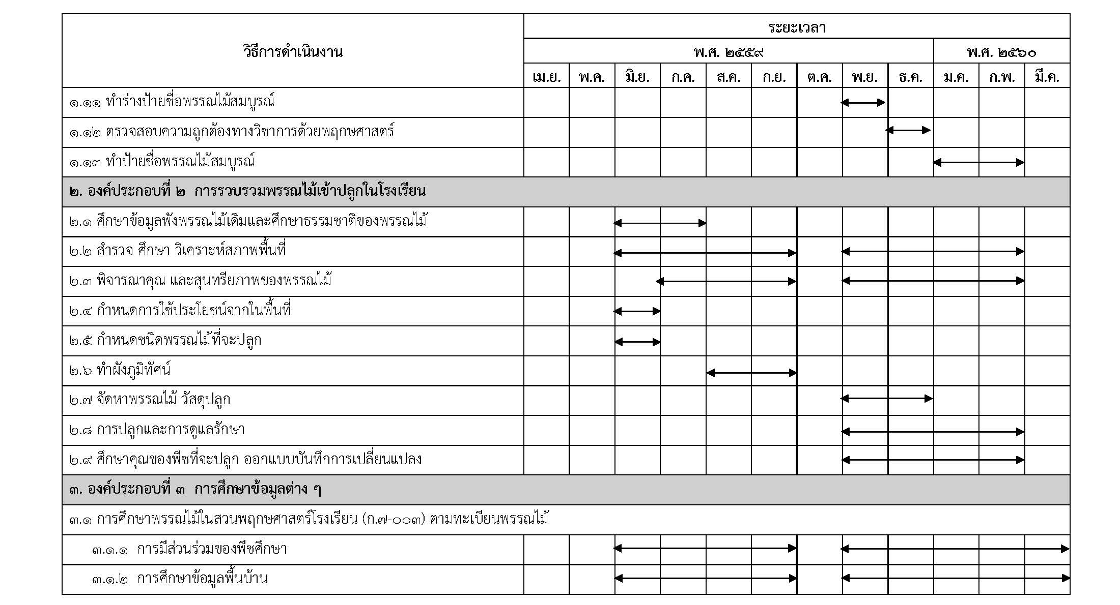
ปฏิทินการปฏิบัติงาน สวนพฤกษศาสตร์โรงเรียน
โรงเรียน ภ.ป.ร.ราชวิทยาลัย ในพระบรมราชูปถัมภ์

Slide 26
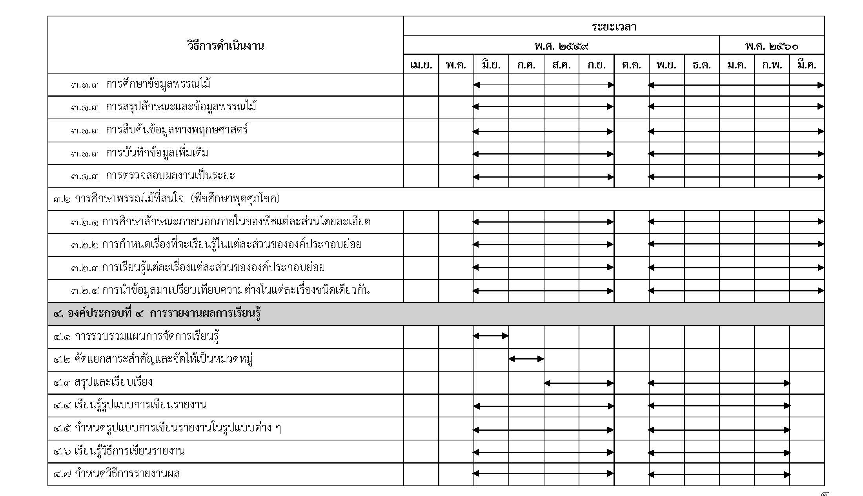
ปฏิทินการปฏิบัติงาน สวนพฤกษศาสตร์โรงเรียน
โรงเรียน ภ.ป.ร.ราชวิทยาลัย ในพระบรมราชูปถัมภ์

Slide 27
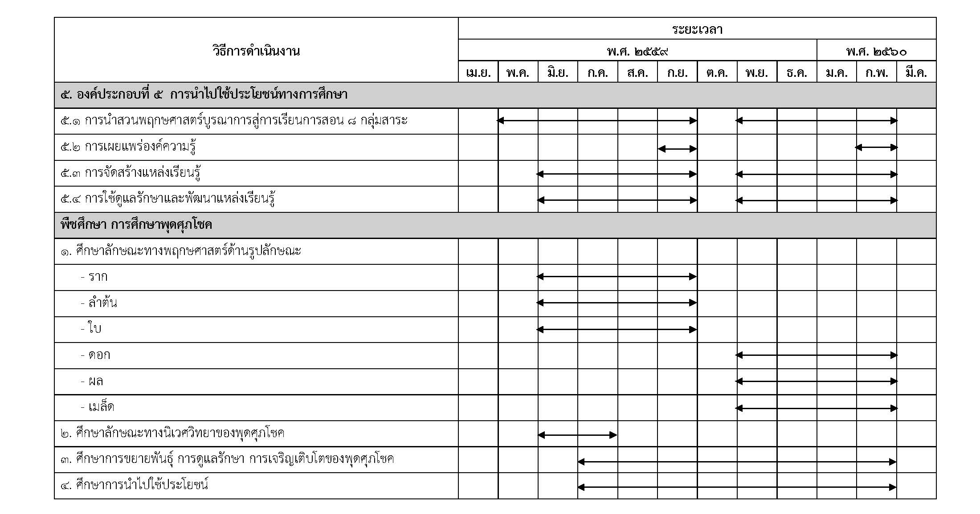
ปฏิทินการปฏิบัติงาน สวนพฤกษศาสตร์โรงเรียน
โรงเรียน ภ.ป.ร.ราชวิทยาลัย ในพระบรมราชูปถัมภ์

Slide 28
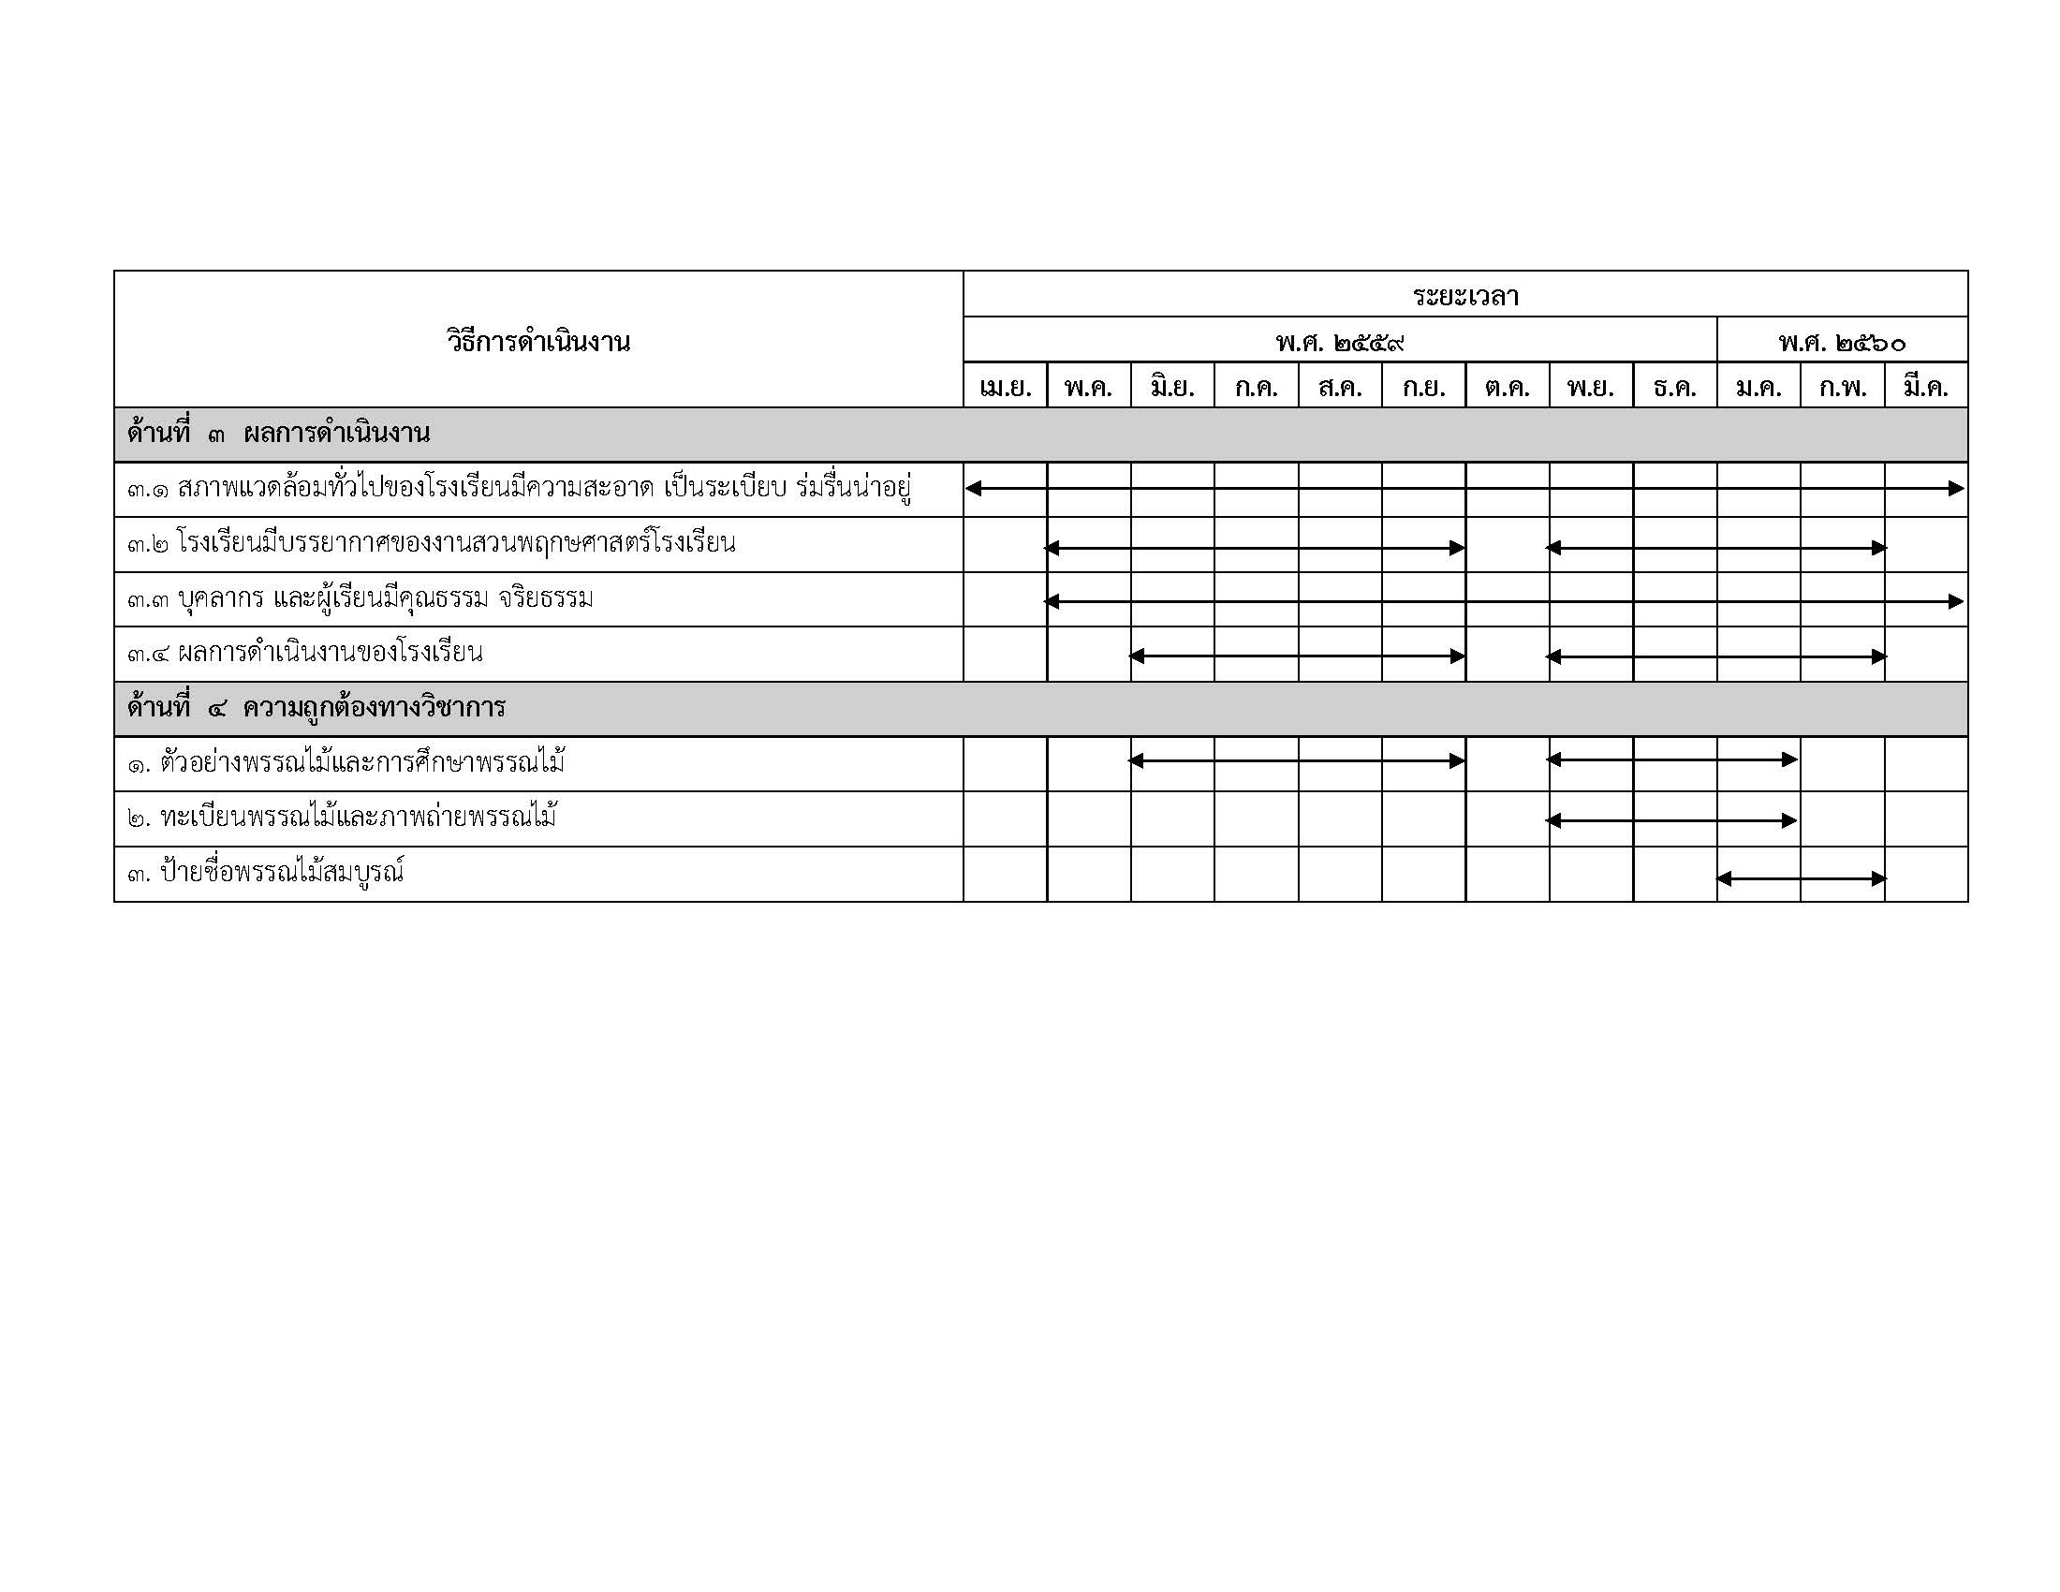
ปฏิทินการปฏิบัติงาน สวนพฤกษศาสตร์โรงเรียน
โรงเรียน ภ.ป.ร.ราชวิทยาลัย ในพระบรมราชูปถัมภ์

Slide 29
๓) แผนการจัดการเรียนรู้ โดยเขียนแผนบูรณาการ
งานสวนพฤกษศาสตร์โรงเรียน แสดงให้เห็น
วิธีการจัดการเรียนรู้ อย่างชัดเจนในทุกระดับชั้น
ในทุกกลุ่มสาระ

Slide 30
การบูรณาการการเรียนรู้โดยใช้สวนพฤกษศาสตร์โรงเรียน
เป็นสื่อในการจัดการเรียนการสอน
วิเคราะห์หลักสูตร
๑.) หลักสูตรการศึกษาขั้นพื้นฐาน
การจัดทำหลักสูตรการศึกษาขั้นพื้นฐาน ทางสถานศึกษาได้นำสาระแกนกลางจากหลักสูตรกระทรวงศึกษาธิการปี ๒๕๕๑ โดยมีเนื้อหาในหลักสูตรที่สอดคล้องกับงานสวนพฤกษศาสตร์โรงเรียน ครูผู้สอนในกลุ่มสาระการเรียนรู้ต่างๆ นำมาเขียนแผนการจัดการเรียนรู้
๒.) หลักสูตรท้องถิ่น
สถานศึกษาร่วมกับท้องถิ่น จัดทำหลักสูตรให้สอดคล้องกับความต้องการ โดยมีงานสวนพฤกษศาสตร์โรงเรียนเป็นฐาน สามารถนำมาเขียนแผนการจัดการเรียนรู้
๓.) หลักสูตรสถานศึกษา
สถานศึกษา จัดทำหลักสูตรสถานศึกษาแบ่งตามกลุ่มสาระวิชา ๘ กลุ่มสาระ ไปยังแผนการจัดการเรียนรู้บูรณาการรายชั่วโมง
โดยบูรณาการครบทุกกลุ่มสาระ ทุกระดับชั้น
ตั้งแต่ชั้นประถมศึกษาปีที่ ๕-มัธยมศึกษาปีที่ ๖

Slide 31
แผนผังการจัดการเรียนรู้บูรณาการ
งานสวนพฤกษศาสตร์โรงเรียน

Slide 32
การบูรณาการระหว่างกลุ่มสาระการเรียนรู้

Slide 33
การบูรณาการกลุ่มสาระการเรียนรู้วิทยาศาสตร์
ม.5
โครงสร้าง/ลักษณะของส่วนประกอบภายในและภายนอกของพืช
การหาค่าpHของดิน
ม.6
การจัดหมวดหมู่
การทำพรรณไม้แห้ง
ป.5
การสำรวจพรรณไม้
ส่วนประกอบของดอก
ม.๔
การศึกษาทาง
กายภาพชีวภาพ
การเตรียมสารละลาย การดอง
ป.6
ระบบนิเวศ
พืช
วิทยาศาสตร์
ม.3
ระบบนิเวศ
พันธุกรรม
ม.2
การสกัดพืชสมุนไพร
ม.1
การสำรวจพรรณไม้
ส่วนประกอบของดอก

Slide 34
การบูรณาการกลุ่มสาระการเรียนรู้คณิตศาสตร์
ม.6
สถิติ
ป.5
พื้นที่
ม.5
ตรีโกณมิติ
ม.๔
เชต
ป.6
เศษส่วนที่เท่ากัน
คณิตศาสตร์
ม.1
สมบัติของจำนวนนับ
คู่อันดับและกราฟ
การเขียนกราฟของคู่อันดับบนระนาบในระบบพิกัดฉาก
ม.3
การหาพื้นที่ผิวและปริมาตร
ความน่าจะเป็นของเหตุการณ์
ม.2
การเลือกใช้หน่วยพื้นที่และการนำไปใช้
อัตราส่วนร้อยละ

Slide 35
การบูรณาการกลุ่มสาระการเรียนรู้ภาษาต่างประเทศ
ม.6
Reading and Writing
Thai Flower
ม.5
พืชสมุนไพร 草药 ผลไม้ 水果
ไม้ดอก 花朵
ป.5
Parts of plants
ม.๔
How to plant a tree
ป.6
The plant in our school
Part of plant
ภาษาต่างประเทศ
ม.3
Tree for life
ธรรมชาติ 自然 ต้นไม้ 树木
ม.2
Help around the house
ม.1
Describing tree

Slide 36
การบูรณาการกลุ่มสาระการเรียนรู้ภาษาไทย
ม.6
การเขียนความเรียง
การเขียนรายงานเชิงวิชาการ
ม.5
ร่ายยาว
การเขียนบรรยายและพรรณาโวหาร
ป.5
การเขียนแสดงความคิดเห็น
ม.๔
การแต่งคำประพันธ์
ภาษาไทย
ป.6
เขียนชำนาญงานสร้างสรรค์
ม.3
การพูดอภิปราย
การแสดงความคิดเห็น
ม.2
เรียงร้อยเป็นความ
ม.1
การพูดเสนอความรู้

Slide 37
การบูรณาการกลุ่มสาระการเรียนรู้การงานอาชีพและเทคโนโลยี
ม.6
การสร้างเอกสารด้วยโปรแกรม Microsoft word 2007
ป.5
ทักษะการทำงาน
การปลูกพืช
การคัดเลือกและขยายพันธุ์พืช
ม.5
การจัดหมวดหมู่พรรณไม้โดยโปรแกรม Microsoft Excel 2007
การงานอาชีพและเทคโนโลยี
ป.6
ภูมิปัญญาไทย สมุนไพรใกล้ตัว
พรรณไม้สวนครัวในโรงเรียน
พืชผักกระถาง
ม.๔
การทำแผ่นพับด้วยโปรแกรม
Microsoft word 2010
ม.3
การสร้างเว็บเพจด้วยภาษา html
การขยายพันธุ์พืช
อาหารไทย ๔ ภาค
ม.1
การแก้ปัญหาในการทำงาน/กระบวนการกลุ่ม
การประมวลผลข้อมูลให้เป็นสารสนเทศ
การทำแผ่นพับ
ด้วยโปรแกรม Microsoft publisher
ม.2
บ้านสวยด้วยมือเรา

Slide 38
การบูรณาการกลุ่มสาระการเรียนรู้สุขศึกษาและพลศึกษา
ม.6
การดูแลสุขภาพ/ ลีลาศ
ป.5
กิจกรรมเข้าจังหวะ
ม.5
เพิ่มพูนทักษะการเคลื่อนไหว
ม.๔
ปัญหาที่ส่งผลกระทบต่อสุขภาพ
สุขศึกษาและ
พลศึกษา
ป.6
สุขภาพดีมีสุข
ม.3
โภชนาการ
ม.2
อาหารที่เหมาะกับวัย
ม.1
วัยรุ่นกับโภชนาการ
เพื่อสร้างเสริมสุขภาพ

Slide 39
การบูรณาการกลุ่มสาระการเรียนรู้ศิลปะ
ม.6
การออกแบบ
(เขียนตัวอักษร)
ป.5
ดนตรี/นาฎศิลป์
ม.5
เพลงไทยน่ารู้น่าเรียน
ม.๔
ทัศนศิลป
ศิลปะ
ป.6
วาดภาพ/ระบายสี (สีไม้)
ม.3
การออกแบบ
ม.2
รูปแบบทัศนธาตุ
ม.1
วาดภาพลายเส้น

Slide 40
การบูรณาการกลุ่มสาระการเรียนรู้สังคมศึกษา ศาสนาและวัฒนธรรม
ม.6
การค้าในสมัยอยุธยา(เครื่องเทศ)
ป.5
ศาสนาและประเพณีไทย
ม.5
สภาพภูมิศาสตร์และทัพยากรดิน
ม.๔
วัฒนธรรม/หน้าที่พลเมือง
สังคมศึกษา ศาสนา
และวัฒนธรรม
ป.6
ราชพฤกษ์
ต้นไม้ประจำชาติไทย
ม.3
วิถีการทางประวัติศาสตร์
ม.2
ภูมิปัญญาไทย
ม.1
พันธุ์ไม้ประจำท้องถิ่น

Slide 41
การบูรณาการระดับชั้น

Slide 42
การบูรณาการระดับชั้นประถมศึกษาปีที่ ๕
ภาษาไทย
การเล่านิทาน กระเช้าสีดา
ภาษาต่างประเทศ
Parts of plants
คณิตศาสตร์
พื้นที่
ประถมศึกษาปีที่ ๕
วิทยาศาสตร์
การสำรวจพรรณไม้
ส่วนประกอบของดอก
สุขศึกษาและพลศึกษา
กิจกรรมเข้าจังหวะ
ศิลปะ
ดนตรี/นาฎศิลป์
การงานอาชีพและเทคโนโลยี
ทักษะการทำงาน
การปลูกพืช
การคัดเลือกและขยายพันธุ์พืช
สังคมศึกษา ศาสนา และวัฒนธรรม
ศาสนาและประเพณีไทย

Slide 43
การบูรณาการระดับชั้นประถมศึกษาปี่ที่ 6
ภาษาต่างประเทศ
The plant in our school
Part of plant
ภาษาไทย
เขียนชำนาญงานสร้างสรรค์
คณิตศาสตร์
เศษส่วนที่เท่ากัน
ประถมศึกษาปีที่ ๖
วิทยาศาสตร์
ระบบนิเวศ
สิ่งมีชีวิตกับสิ่งแวดล้อม
สุขศึกษาและพลศึกษา
สุขภาพดีมีสุข
ศิลปะ
วาดภาพ/ระบายสี (สีไม้)
สังคมศึกษา ศาสนา และวัฒนธรรม
ราชพฤกษ์
ต้นไม้ประจำชาติไทย
การงานอาชีพและเทคโนโลยี
ภูมิปัญญาไทย สมุนไพรใกล้ตัว
พรรณไม้สวนครัวในโรงเรียน
พืชผักกระถาง

Slide 44
การบูรณาการระดับชั้นมัธยมศึกษาปีที่ 1
คณิตศาสตร์
สมบัติของจำนวนนับ
คู่อันดับและกราฟ
ภาษาต่างประเทศ
Describing tree
ภาษาไทย
การพูดเสนอความรู้
มัธยมศึกษาปีที่ ๑
วิทยาศาสตร์
ส่วนประกอบของดอก
การขยายพันธุ์พืช
สุขศึกษาและพลศึกษา
วัยรุ่นกับโภชนาการเพื่อสร้างเสริมสุขภาพ
การงานอาชีพและเทคโนโลยี
การแก้ปัญหาในการทำงาน/กระบวนการกลุ่ม
การประมวลผลข้อมูลให้เป็นสารสนเทศ
การทำแผ่นพับ
ด้วยโปรแกรม Microsoft publisher
ศิลปะ
วาดภาพลายเส้น
สังคมศึกษา ศาสนา และวัฒนธรรม
พันธุ์ไม้ประจำท้องถิ่น

Slide 45
การบูรณาการระดับชั้นมัธยมศึกษาปีที่ 2
คณิตศาสตร์
การเลือกใช้หน่วยพื้นที่และการนำไปใช้
อัตราส่วนร้อยละ
ภาษาไทย
เรียงร้อยเป็นความ
ภาษาต่างประเทศ
Help around the house
มัธยมศึกษาปีที่ ๒
วิทยาศาสตร์
การสกัดด้วยตัวทำละลาย
(พืชสมุนไพร)
สุขศึกษาและพลศึกษา
อาหารที่เหมาะสมกับวัย
ศิลปะ
รูปแบบทัศนธาตุ
สังคมศึกษา ศาสนา และวัฒนธรรม
ภูมิปัญญาไทย
การงานอาชีพและเทคโนโลยี
บ้านสวยด้วยมือเรา
สังคมศึกษา ศาสนา และวัฒนธรรม
ภูมิปัญญาไทย

Slide 46
การบูรณาการระดับชั้นมัธยมศึกษาปีที่ 3
ภาษาไทย
การแสดงความคิดเห็น
การพูดอภิปราย
ภาษาต่างประเทศ
Tree for life
ธรรมชาติ ต้นไม้ (จีน)
คณิตศาสตร์
การหาพื้นที่ผิวและปริมาตร
ความน่าจะเป็นของเหตุการณ์
มัธยมศึกษาปีที่ ๓
วิทยาศาสตร์
ระบบนิเวศ
พันธุกรรม
สุขศึกษาและพลศึกษา
โภชนาการ
ศิลปะ
การออกแบบ
การงานอาชีพและเทคโนโลยี
การสร้างเว็บเพจด้วยภาษา html
การขยายพันธุ์พืช
อาหารไทย ๔ ภาค
สังคมศึกษา ศาสนา และวัฒนธรรม
วิธีทางประวัติศาสตร์

Slide 47
การบูรณาการระดับชั้นมัธยมศึกษาปีที่ 4
ภาษาไทย
การแต่งคำประพันธ์
ภาษาต่างประเทศ
How to plant a tree
คณิตศาสตร์
เซต
มัธยมศึกษาปีที่ ๔
วิทยาศาสตร์
การศึกษาทาง
กายภาพชีวภาพ
การเตรียมสารละลาย การดอง
สุขศึกษาและพลศึกษา
ปัญหาที่ส่งผลกระทบต่อสุขภาพ
ศิลปะ
ทัศนศิลป์
สังคมศึกษา ศาสนา และวัฒนธรรม
วัฒนธรรม
การงานอาชีพและเทคโนโลยี
การทำแผ่นพับด้วยโปรแกรม Microsoft word 2010

Slide 48
การบูรณาการระดับชั้นมัธยมศึกษาปีที่ 5
ภาษาไทย
ร่ายยาว
การเขียนบรรยาย และพรรณนาโวหาร
ภาษาต่างประเทศ
พืชสมุนไพร 草药 ผลไม้ 水果
ไม้ดอก 花朵
คณิตศาสตร์
ตรีโกณมิติ
วิทยาศาสตร์
โครงสร้าง/ลักษณะของส่วนประกอบภายในและภายนอกของพืช
การหาค่าpHของดิน
มัธยมศึกษาปีที่ ๕
สุขศึกษาและพลศึกษา
เพิ่มพูนทักษะการเคลื่อนไหว
ศิลปะ
เพลงไทยน่ารู้ น่าเรียน
ลาวดวงดอกไม้สองชั้น
สังคมศึกษา ศาสนา และวัฒนธรรม
สภาพภูมิศาสตร์และทรัพยากรดิน
การงานอาชีพและเทคโนโลยี
การจัดหมวดหมู่พรรณไม้โดยโปรแกรม Microsoft Excel 2007

Slide 49
การบูรณาการระดับชั้นมัธยมศึกษาปีที่ 6
ภาษาไทย
การเขียนความเรียง
คณิตศาสตร์
สถิติ
ภาษาต่างประเทศ
Reading and Writing
Thai Flower
มัธยมศึกษาปีที่ ๖
วิทยาศาสตร์
การจัดหมวดหมู่
การทำพรรณไม้แห้ง
สุขศึกษาและพลศึกษา
การดูแลสุขภาพ/ลีลาศ
ศิลปะ
การออกแบบ
(เขียนตัวอักษร)
สังคมศึกษา ศาสนา และวัฒนธรรม
การค้าในสมัยอยุธยา(เครื่องเทศ)
การงานอาชีพและเทคโนโลยี
การสร้างเอกสารด้วยโปรแกรม Microsoft word 2007

Slide 50
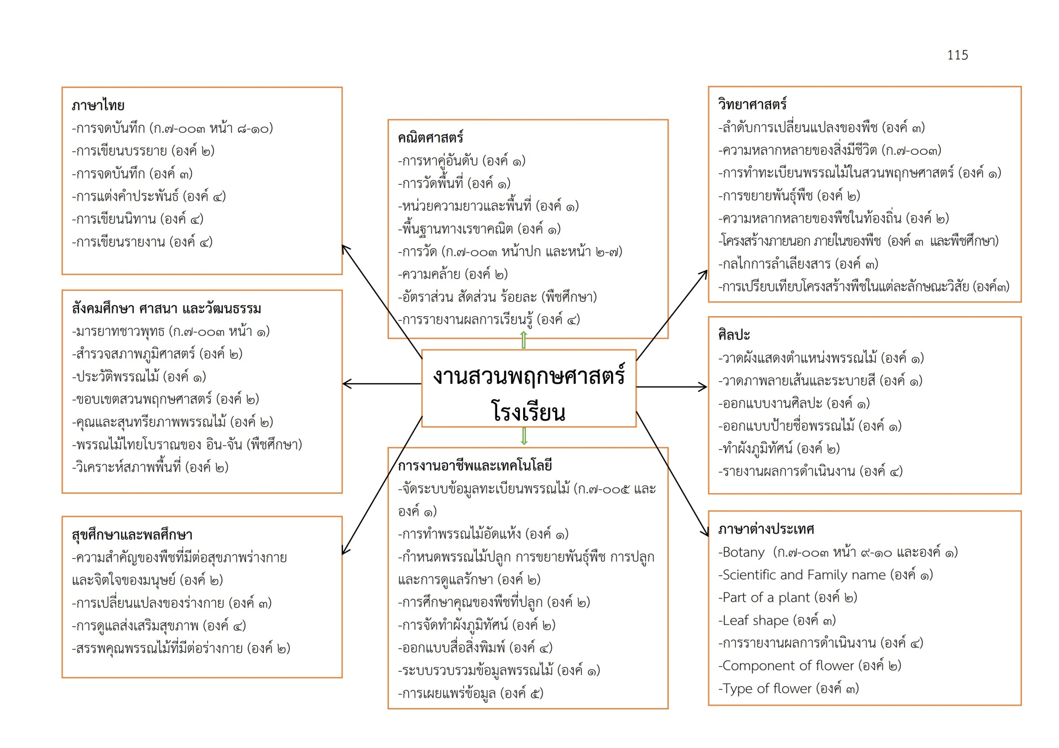
การนำสวนพฤกษศาสตร์บูรณาการสู่การเรียนการสอน

Slide 51
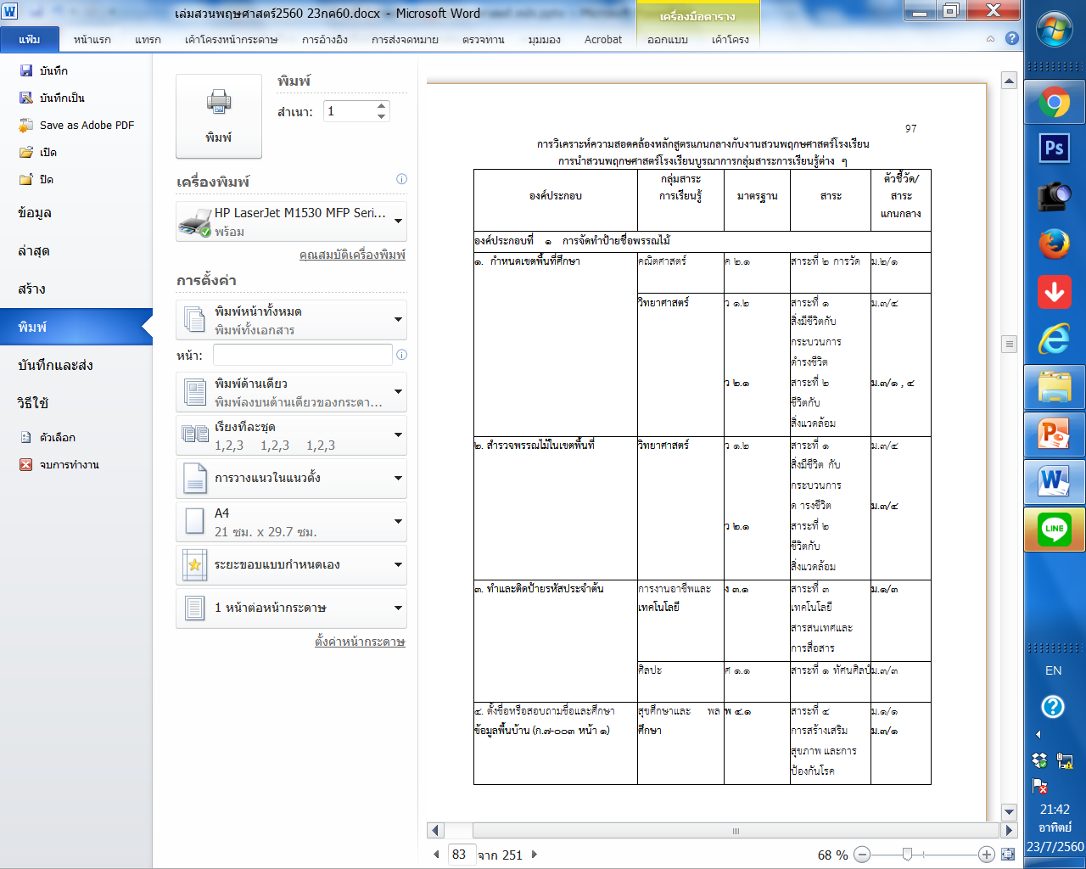
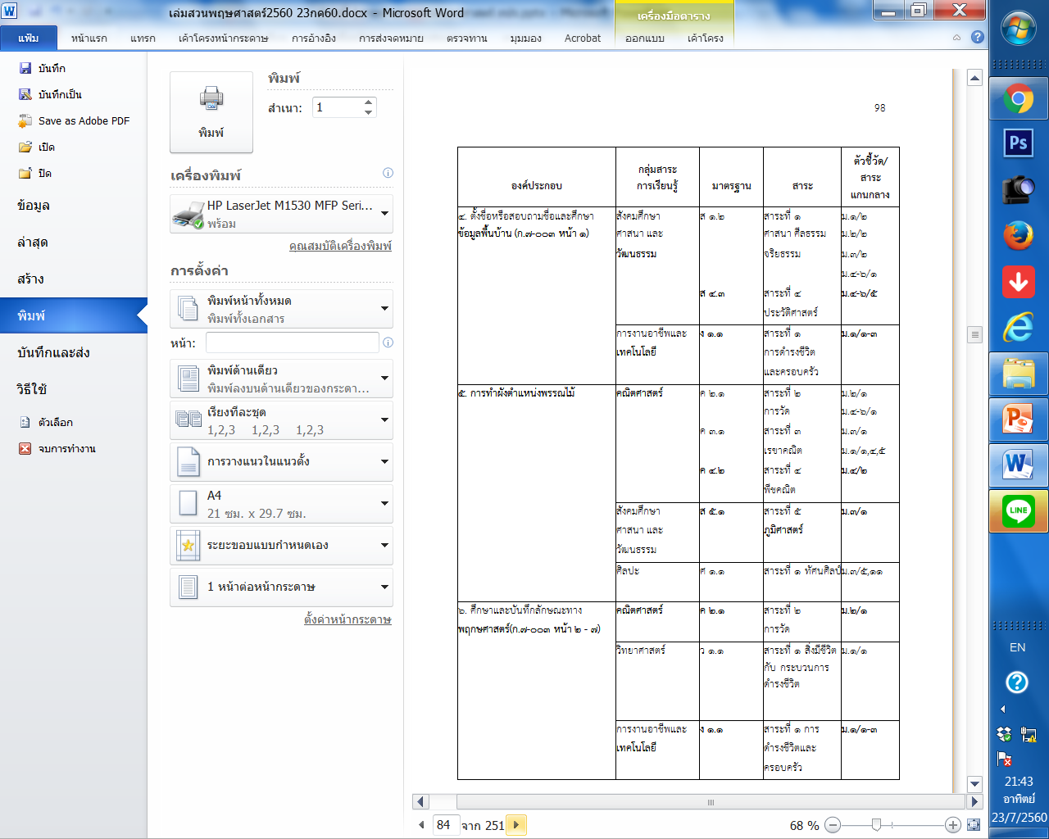

Slide 52



Slide 53

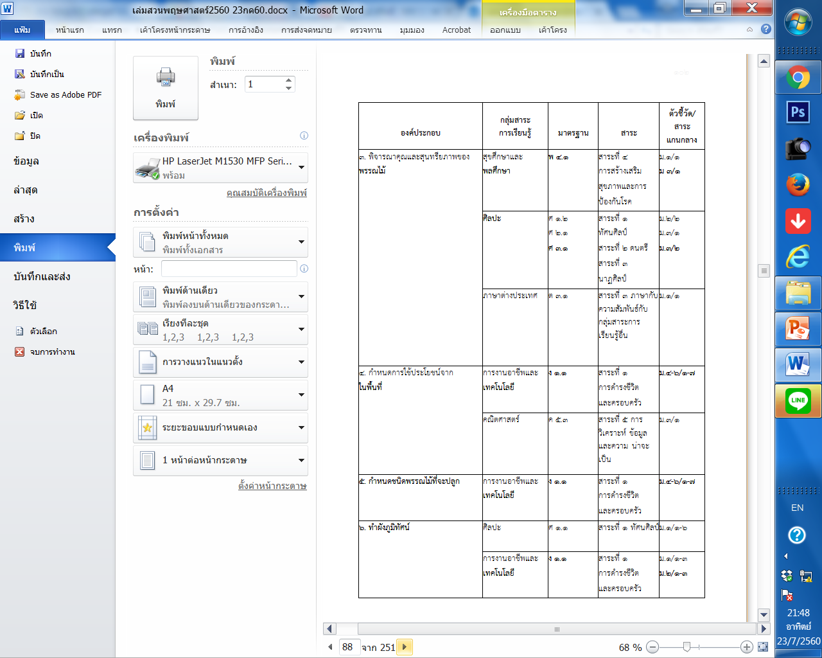

Slide 55



Slide 56

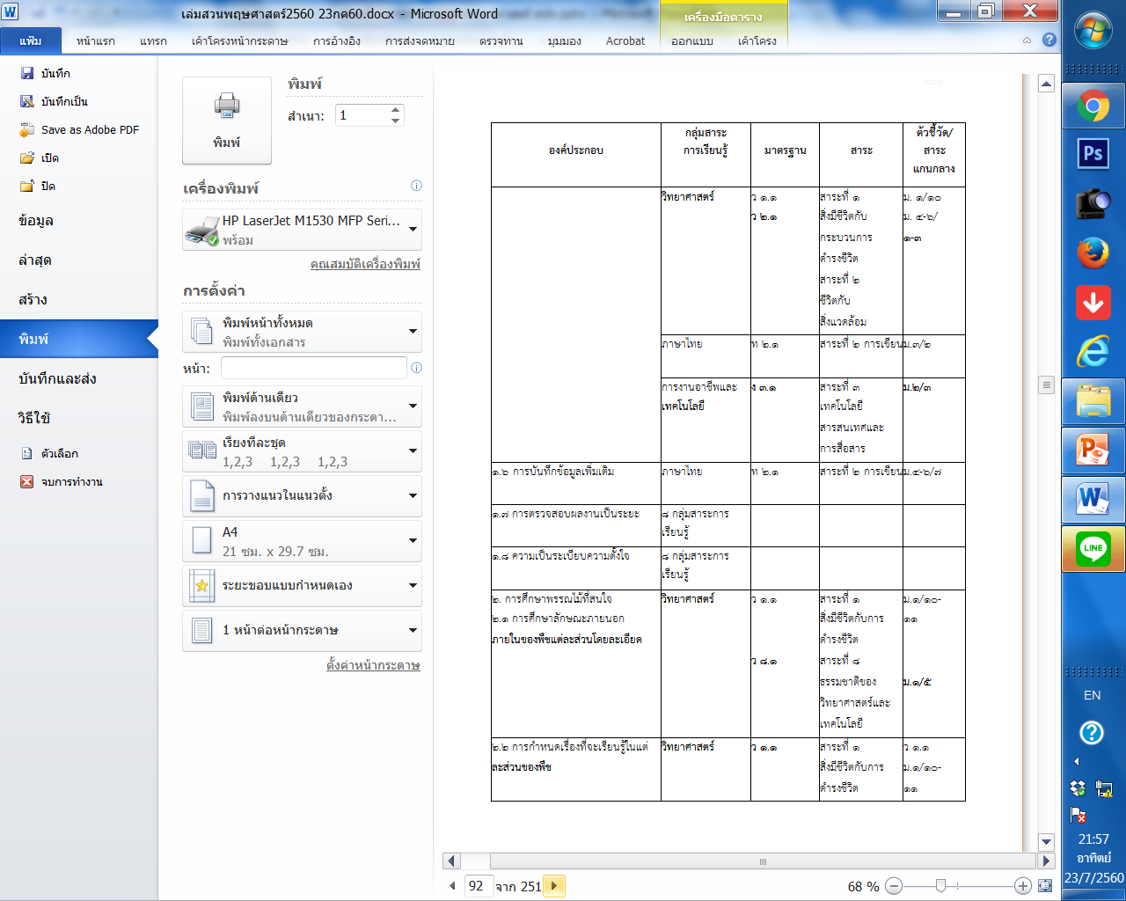

Slide 57
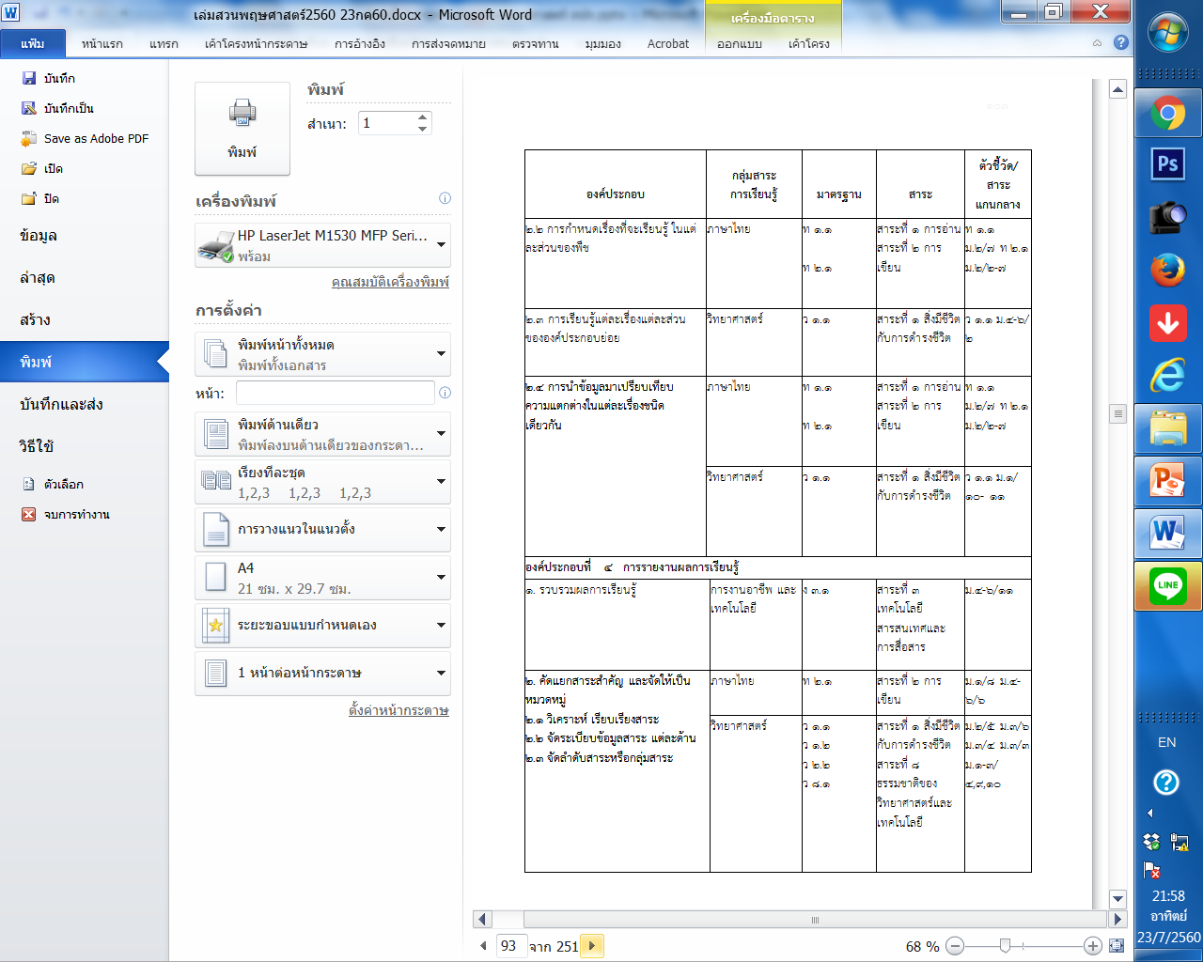
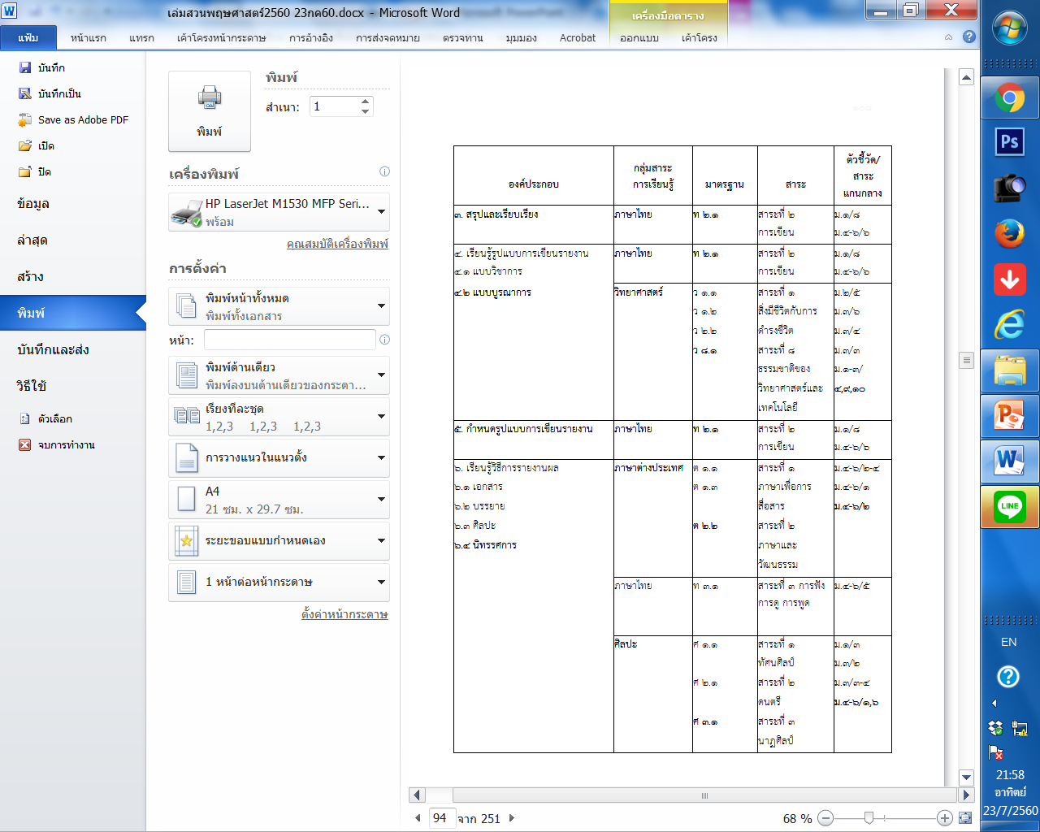

Slide 58

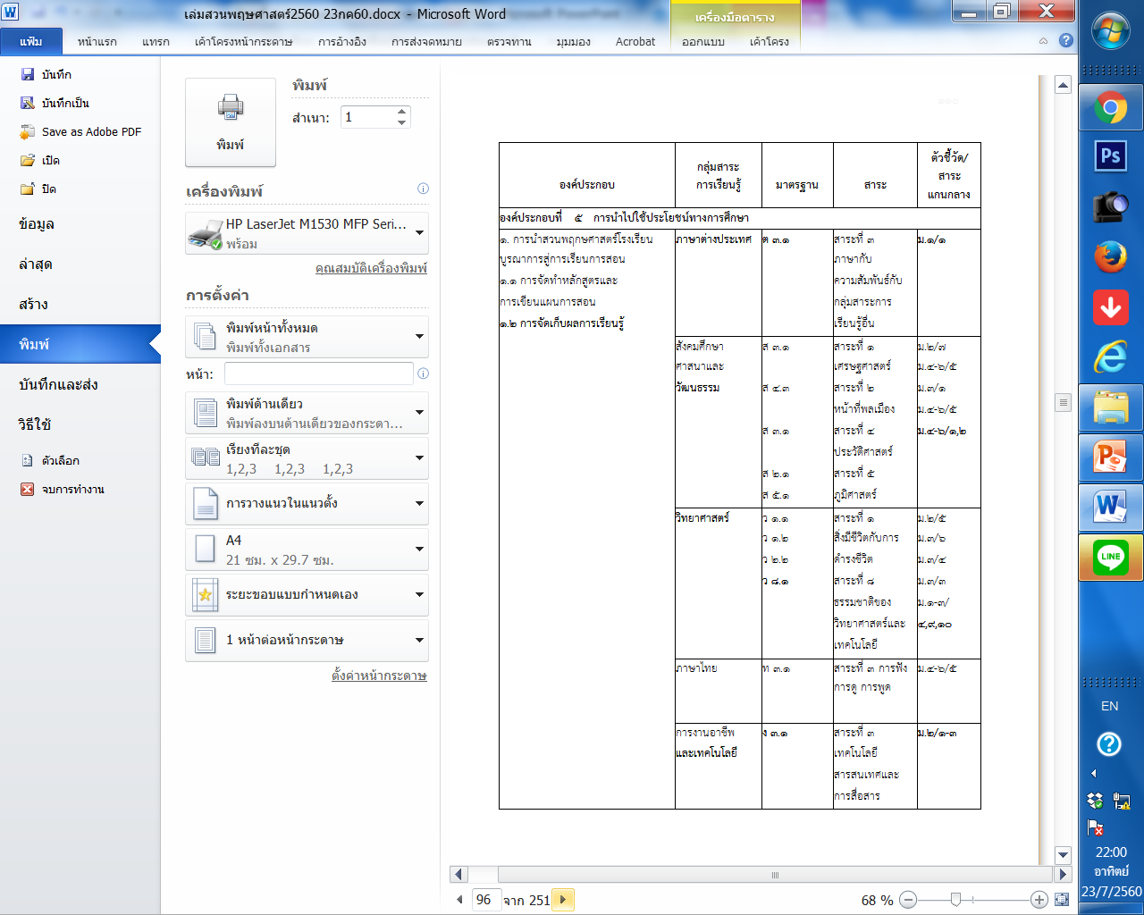

Slide 59



Slide 60
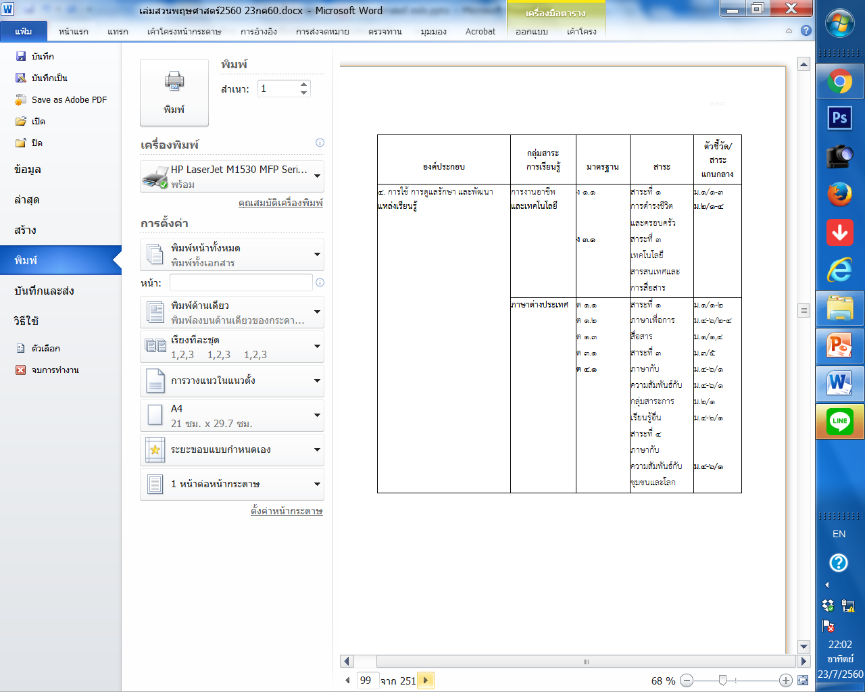


Slide 61
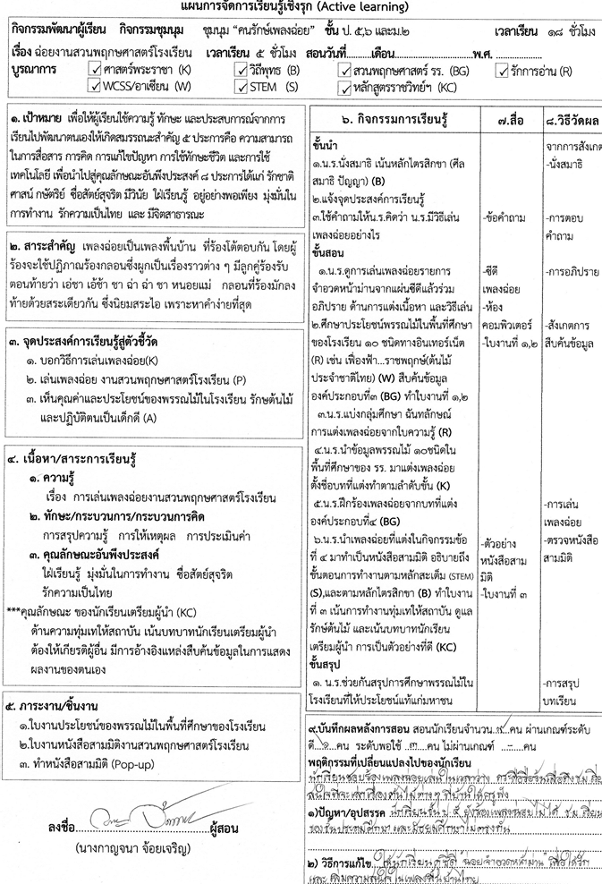
แผนการจัดการเรียนรู้
การแสดงศิลปะพื้นบ้าน (เพลงฉ่อย)
แผนการจัดการเรียนรู้เชิงรุก(บูรณาการนโยบายต่างๆ)
๓. จุดประสงค์การเรียนรู้สู่ตัวชี้วัด
๑. บอกวิธีการเล่นเพลงฉ่อย(K)
๒. เล่นเพลงฉ่อย งานสวนพฤกษศาสตร์โรงเรียน (P)
๓. เห็นคุณค่าและประโยชน์ของพรรณไม้ในโรงเรียน รักษ์ต้นไม้ และปฏิบัติตนเป็นเด็กดี (A)
ขั้นสอน
1.น.ร.ดูการเล่นเพลงฉ่อยรายการจำอวดหน้าม่านจากแผ่นซีดีแล้วร่วมอภิปราย ด้านการแต่งเนื้อหา และวิธีเล่น
2.ศึกษาประโยชน์พรรณไม้ในพื้นที่ศึกษาของโรงเรียน 10 ชนิดทางอินเทอร์เน็ต(R) เช่น เฟื่องฟ้า...ราชพฤกษ์(ต้นไม้ประจำชาติไทย) (W) สืบค้นข้อมูลองค์ประกอบที่3 (BG) ทำใบงานที่ 1,2
3.น.ร.แบ่งกลุ่มศึกษาฉันทลักษณ์การแต่งเพลงฉ่อยจากใบความรู้ (R)
4.น.ร.นำข้อมูลพรรณไม้ในพื้นที่ศึกษาของ รร. มาแต่งเพลงฉ่อย
ตั้งชื่อบทที่แต่ง ทำตามลำดับขั้น (K)
5.น.ร.ฝึกร้องเพลงฉ่อยจากบทที่แต่ง องค์ประกอบที่4 (BG)
6.น.ร.นำเพลงฉ่อยที่แต่งในกิจกรรมข้อ 4 มาทำเป็นหนังสือสามมิติ อธิบายถึงขั้นตอนการทำงานตามหลักสะเต็ม(S),และตามหลักไตรสิกขา (B) ทำใบงานที่3 เน้นการทำงานทุ่มเทให้สถาบัน ดูแลรักษ์ต้นไม้ และบทบาทนักเรียนเตรียมผู้นำ การเป็นตัวอย่างที่ดี (KC)
ขั้นสรุป
1. น.ร.ช่วยกันสรุปการศึกษาพรรณไม้ในโรงเรียนที่ให้ประโยชน์แท้แก่มหาชน

Slide 62
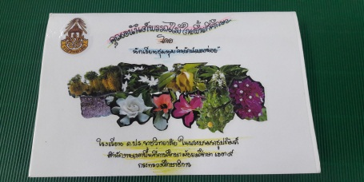
การบูรณาการระหว่างกลุ่มสาระ ชั้นประถมศึกษาปีที่ ๕
คุณอนันต์พรรณไม้ในพื้นที่ศึกษา
ภาษาไทย
การแต่งคำประพันธ์
การอ่านทำนองเสนาะ
คณิตศาสตร์
การวัด(กว้างยาว)
พื้นที่สี่เหลี่ยม
ภาษาต่างประเทศ
คำศัพท์ภาษาอังกฤษ
ชื่อพันธ์ไม้
สุขศึกษาและพลศึกษา
ทักษะการเคลื่อนไหวร่างกาย
ไปตามจังหวะ
หนังสือสามมิติ (POP-UP)
วิทยาศาสตร์
การสำรวจพรรณไม้
ศิลปะ
การขับร้อง/การร่ายรำ
เพลงพื้นบ้าน
การงานอาชีพและเทคโนโลยี
การออกแบบหนังสือ
ทักษะการทำงาน
สังคมศึกษา ศาสนา และวัฒนธรรม
ประเพณีไทย

Slide 63
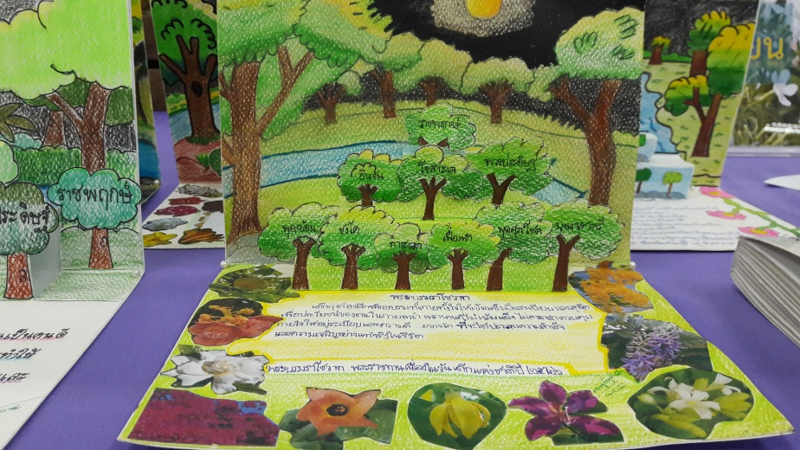
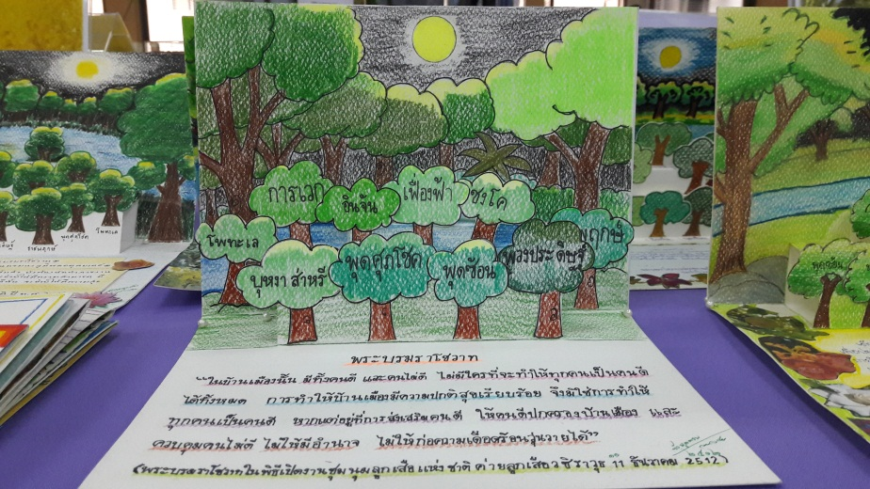
๒) ผลงาน จำนวนชิ้นงานของนักเรียน ตามแผนการจัดการเรียนรู้
ในกลุ่มสาระการเรียนรู้หรือระหว่างกลุ่มสาระการเรียนรู้

Slide 64
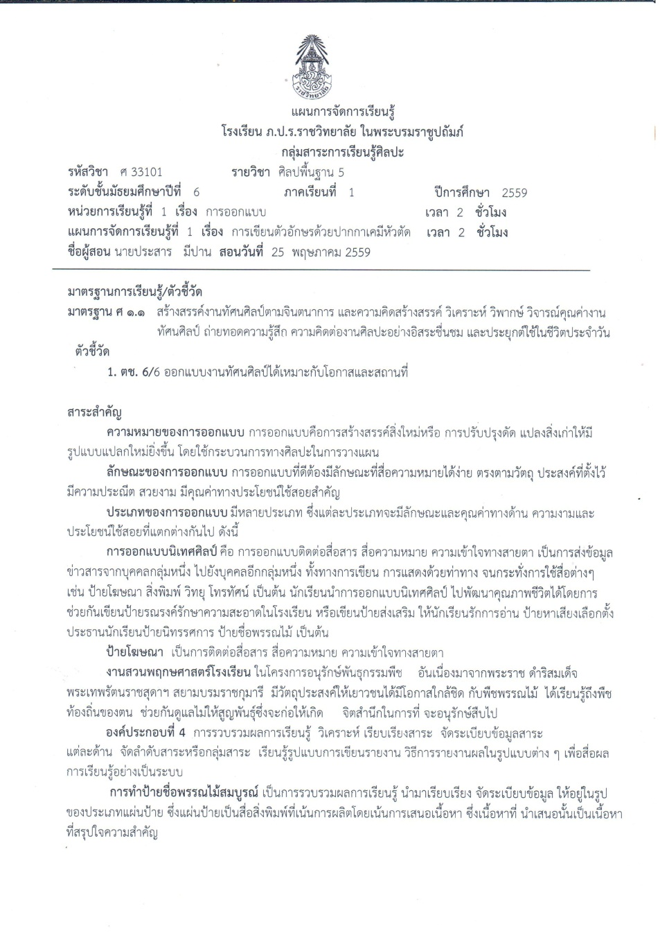
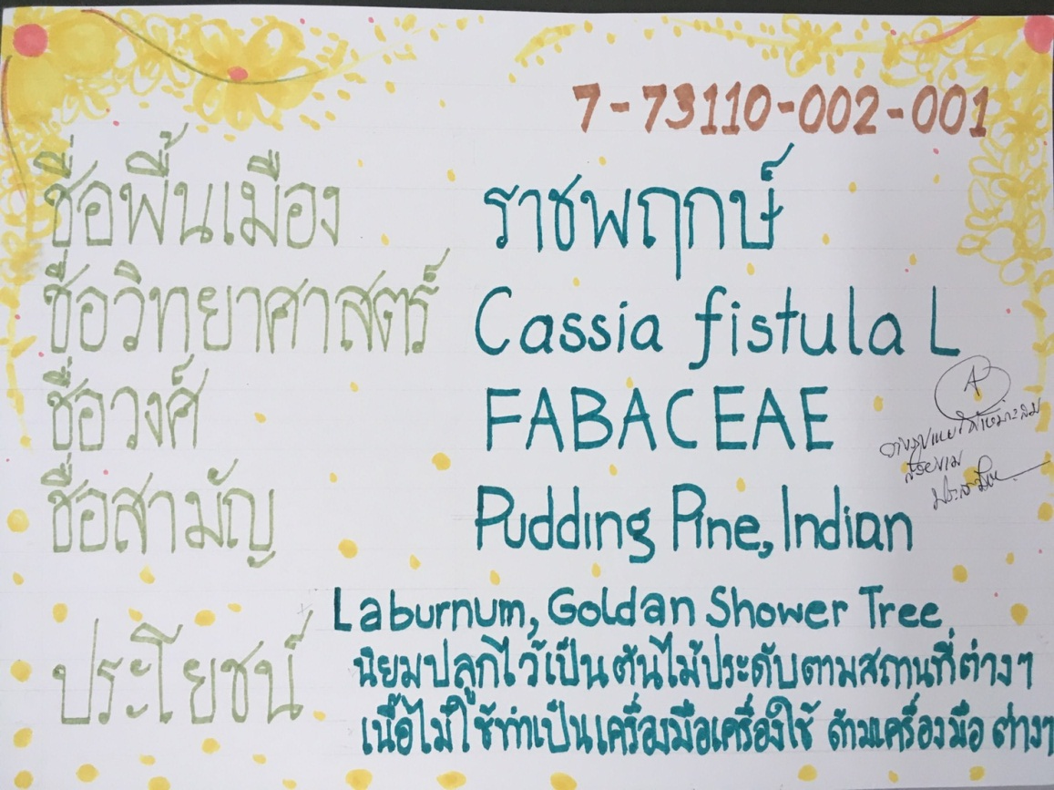
ผลงานศิลปะ

Slide 65
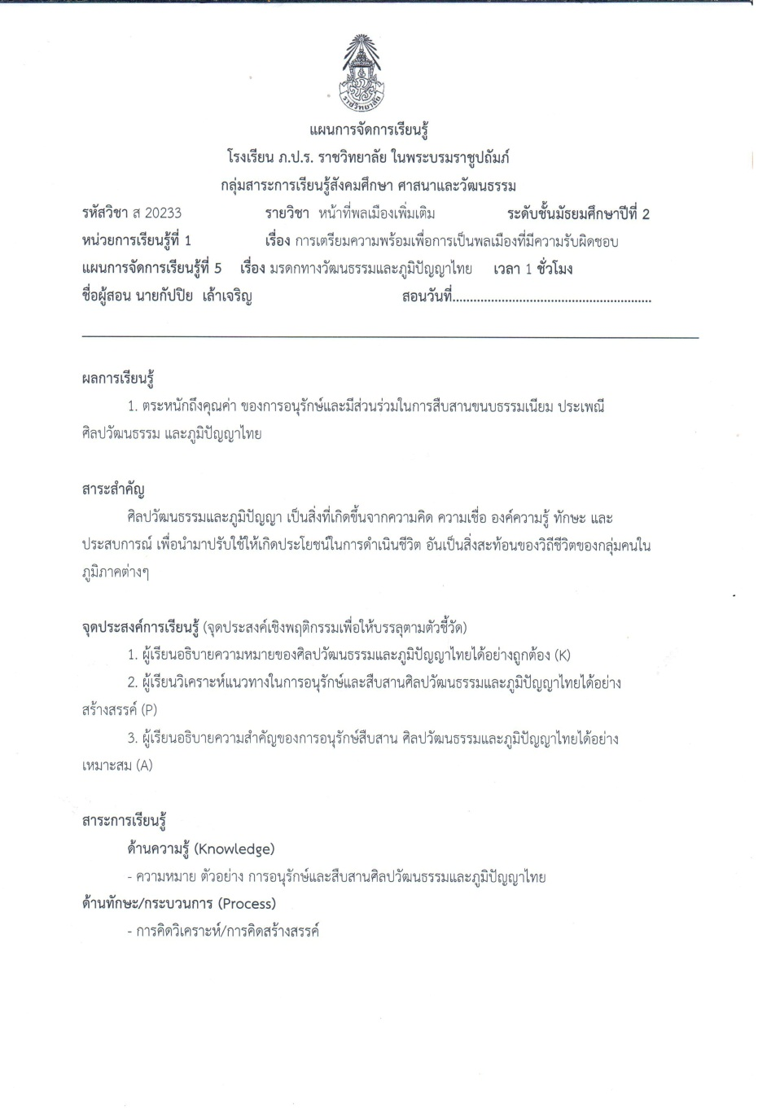

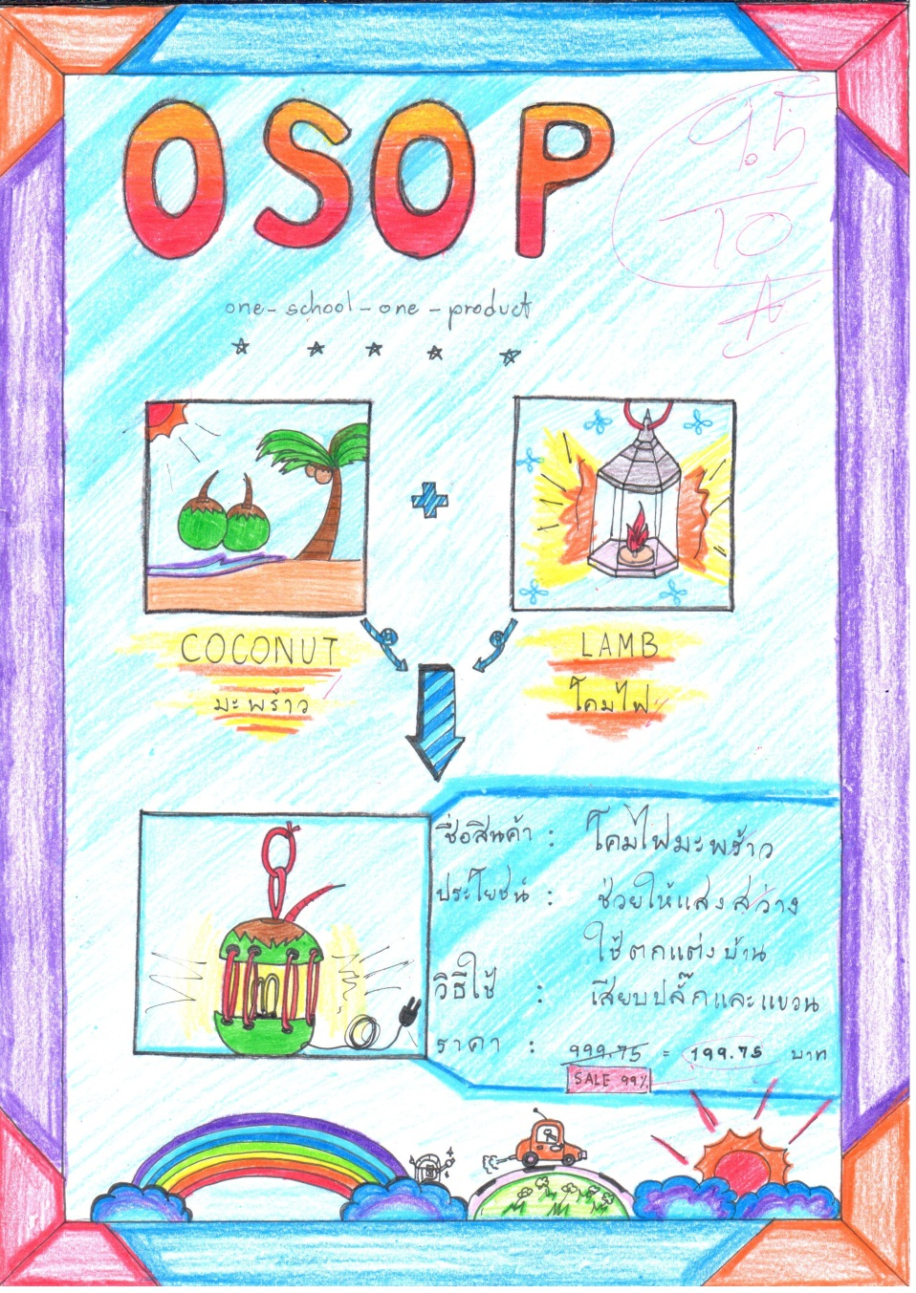
ผลงานสังคมศึกษา ศาสนา และวัฒนธรรม

Slide 66
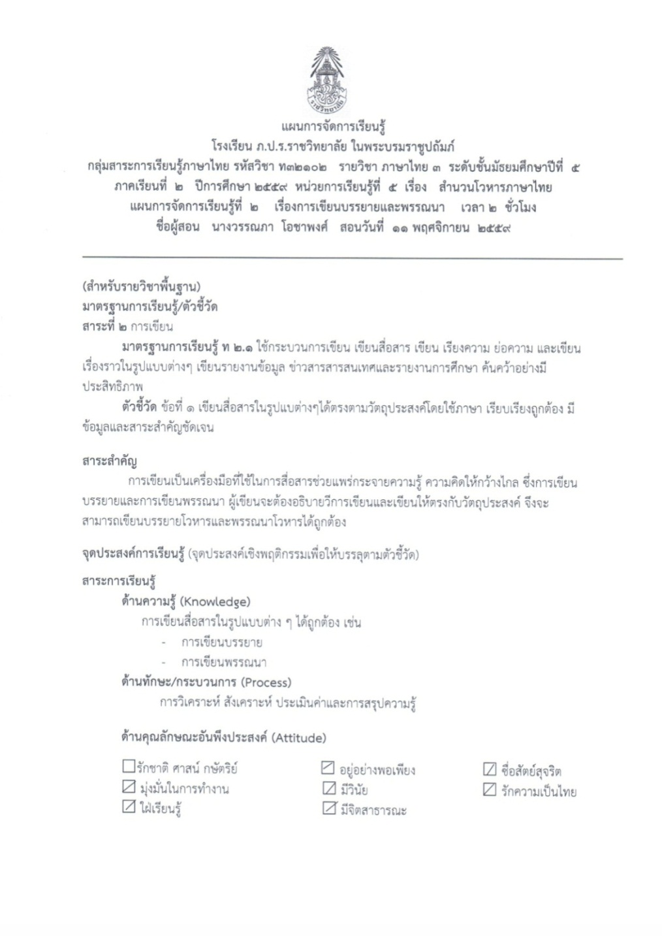
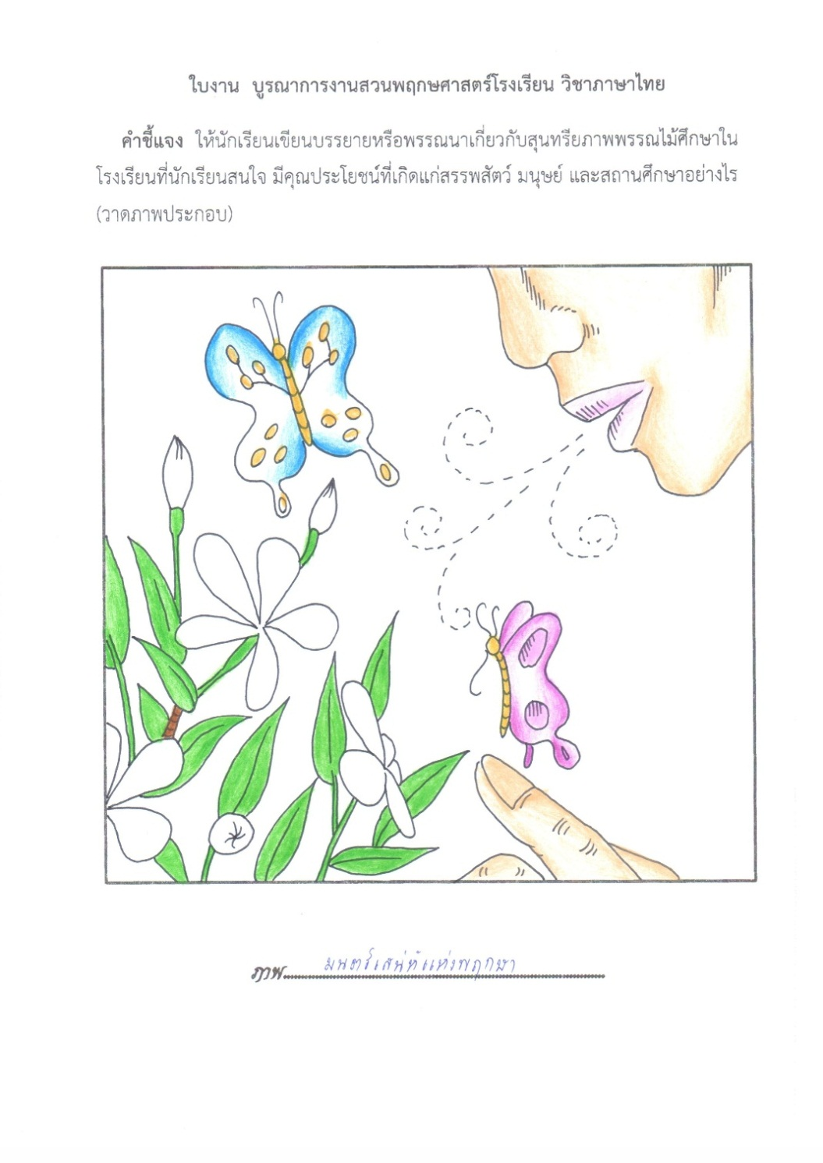
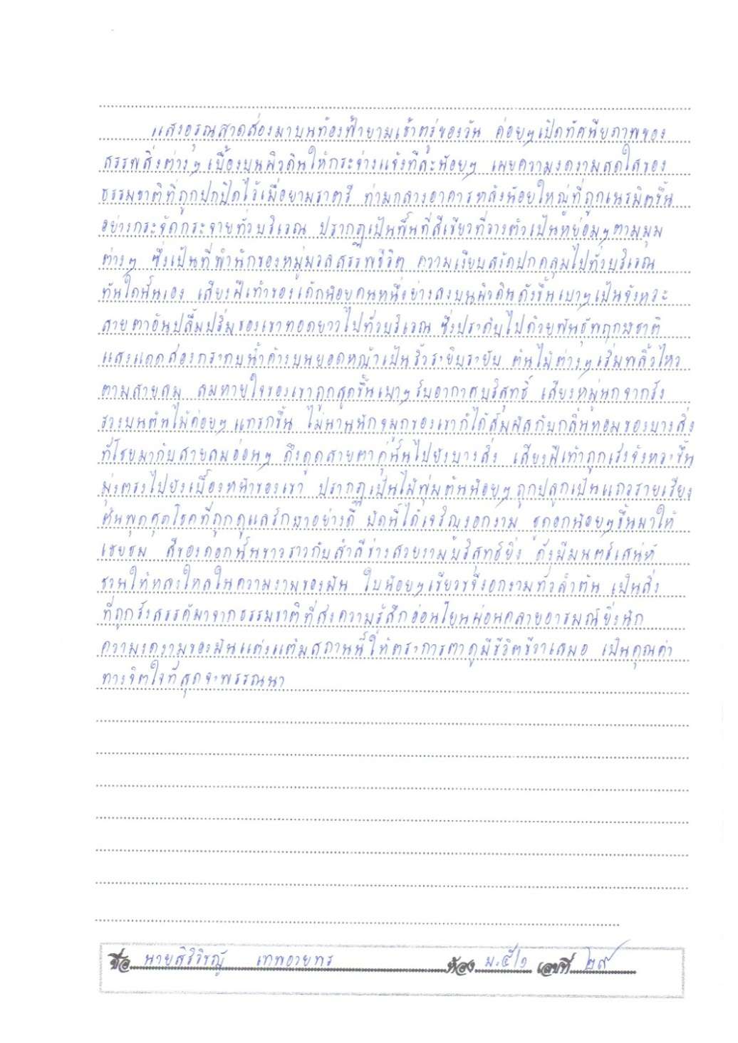
ผลงานภาษาไทย

Slide 67
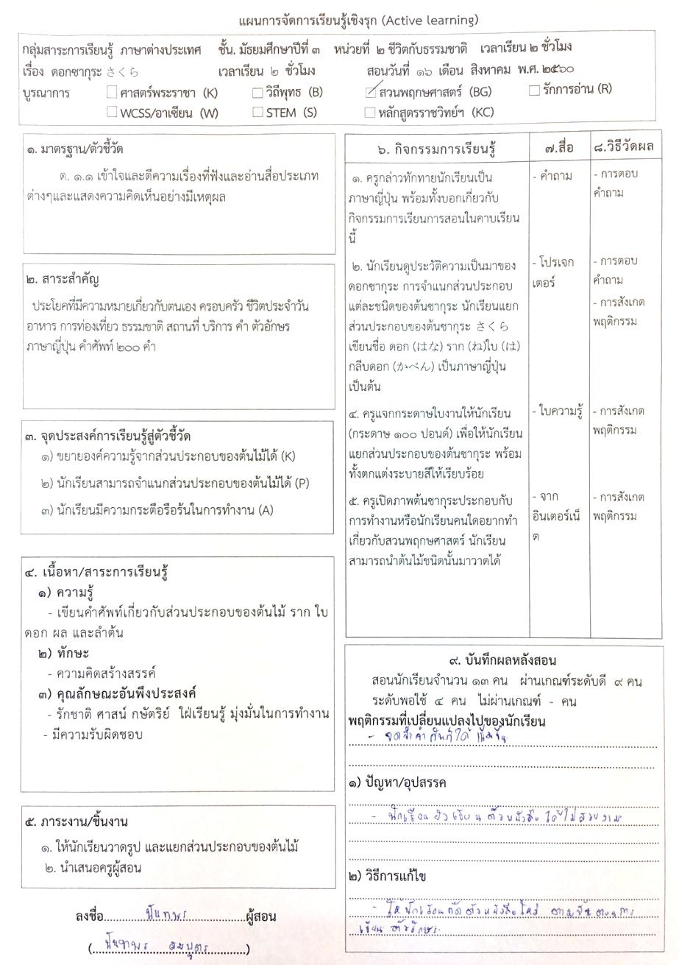
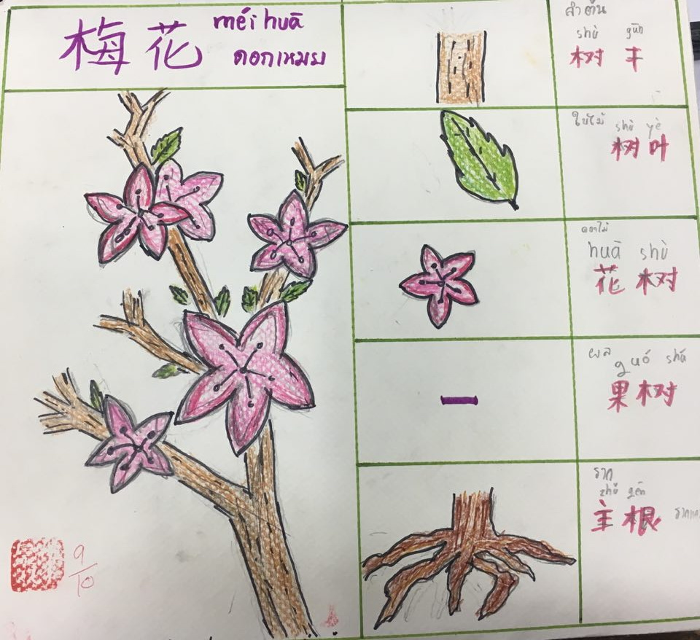
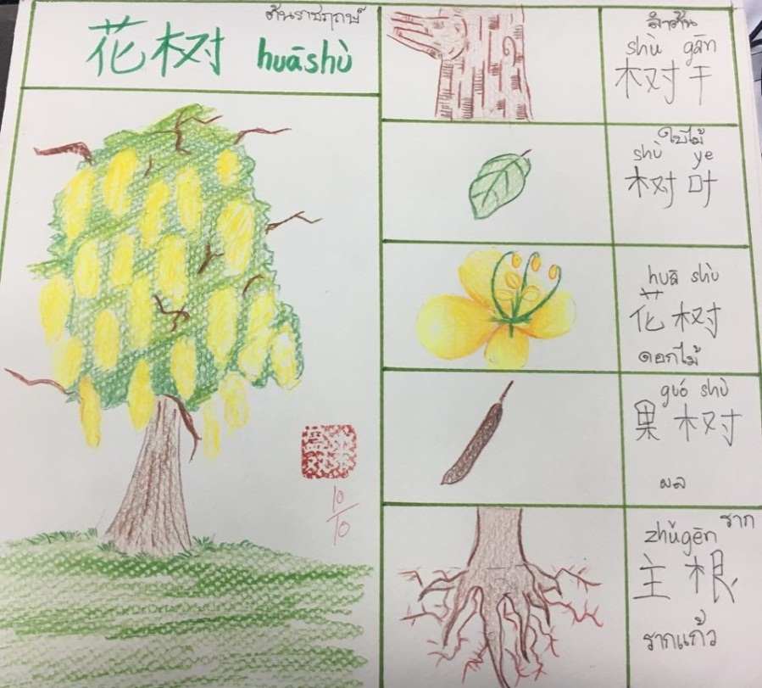
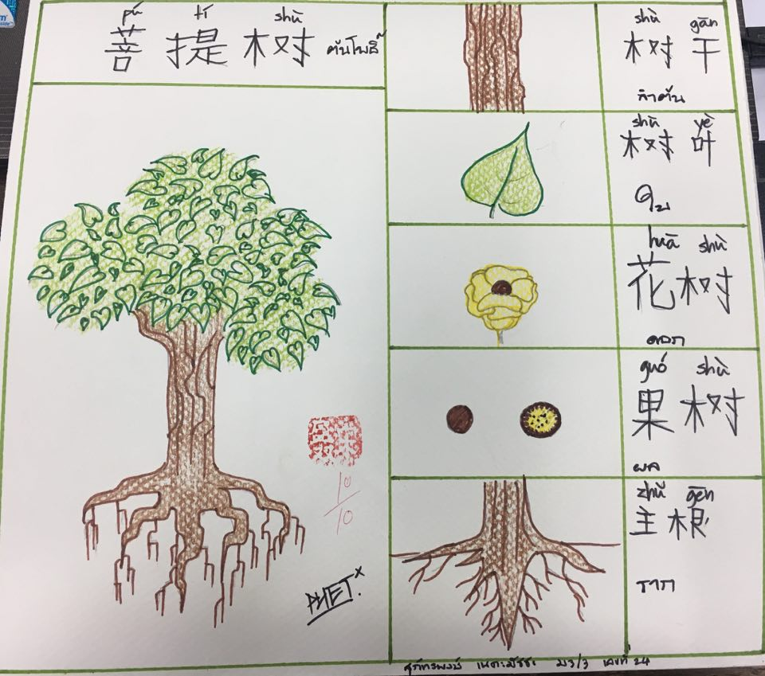
ผลงานภาษาต่างประเทศ

Slide 68
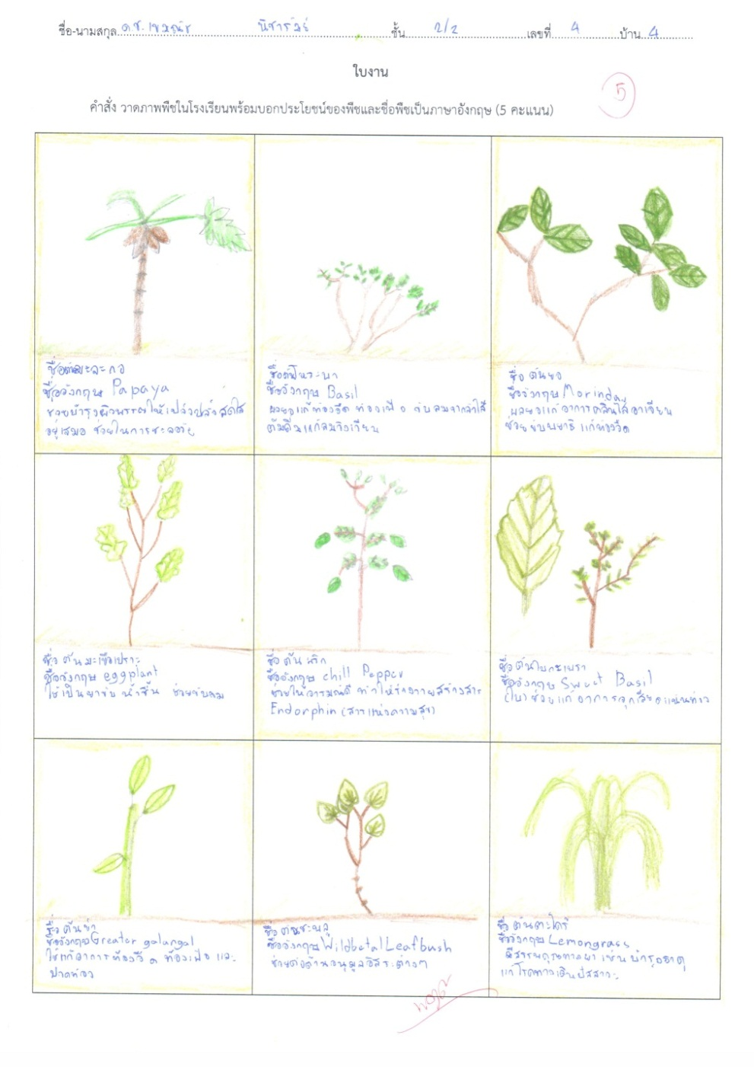
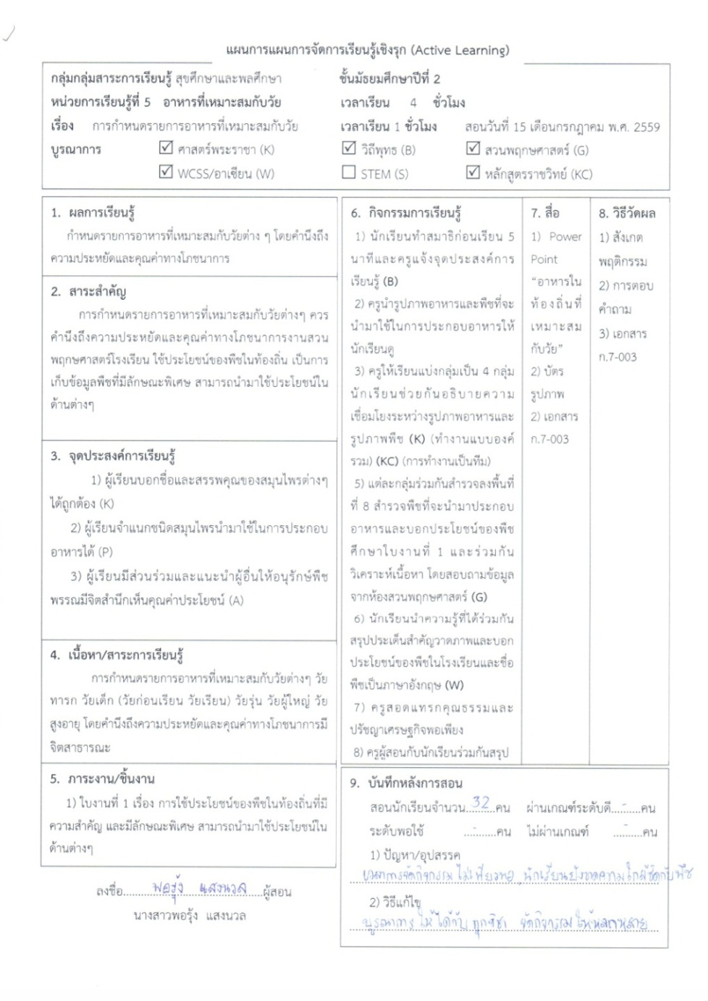
ผลงานสุขศึกษา และพลศึกษา

Slide 69
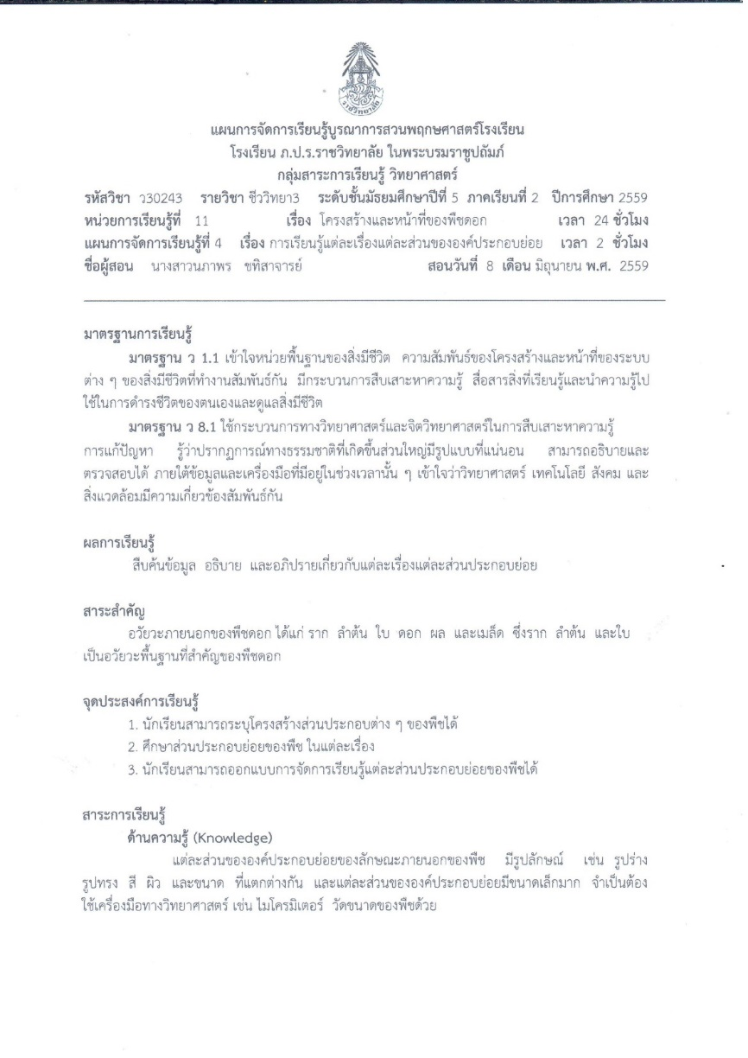
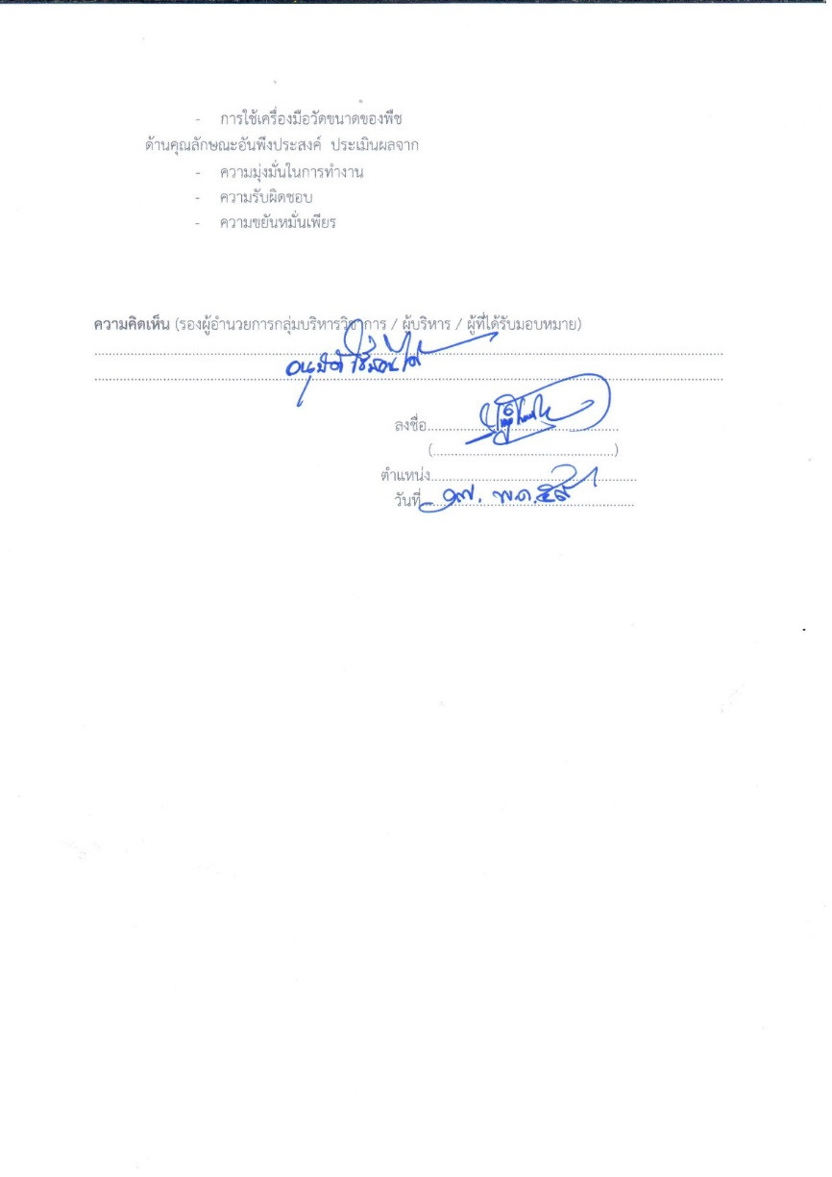
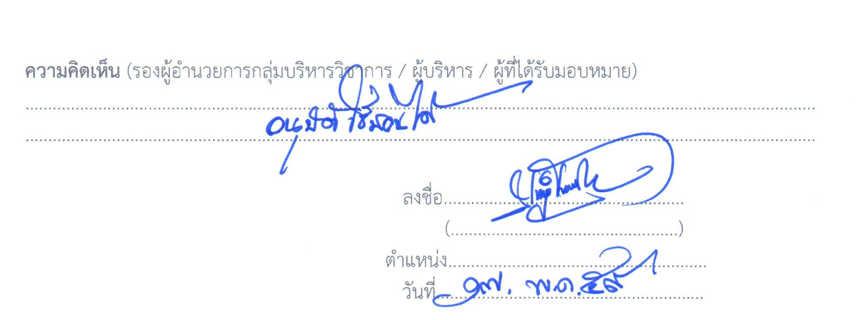

แผนที่ 4 เรื่อง การเรียนรู้แต่ละส่วนองค์ประกอบย่อย
ผลงานคณิตศาสตร์

Slide 70



ผลงานคณิตศาสตร์

Slide 71





ผลงานวิทยาศาสตร์

Slide 72
ผลงานการงานอาชีพและเทคโนโลยี

Slide 73
ตาราง แสดงสรุปจำนวนแผนการจัดการเรียนรู้ ใบงาน ชิ้นงาน
แต่ละกลุ่มสาระการเรียนรู้ในแต่ละปี
กลุ่มสาระ การเรียนรู้ | ปีการศึกษา 2559
 | แผน | ใบงาน | ชิ้นงาน
ภาษาไทย | ๗ | ๕ | 70
คณิตศาสตร์ | ๗ | ๖ | ๑๖๐
วิทยาศาสตร์ | ๒๑ | 51 | 200
สังคมฯ | 7 | 5 | 150
สุขศึกษาฯ | 2 | 1 | 60
ภาษาต่างประเทศ | 6 | 5 | 120
การงานอาชีพฯ | 12 | 11 | 150
ศิลปศึกษา | 6 | 5 | 60
รวม | 68 | 89 | 970

